Slide 1
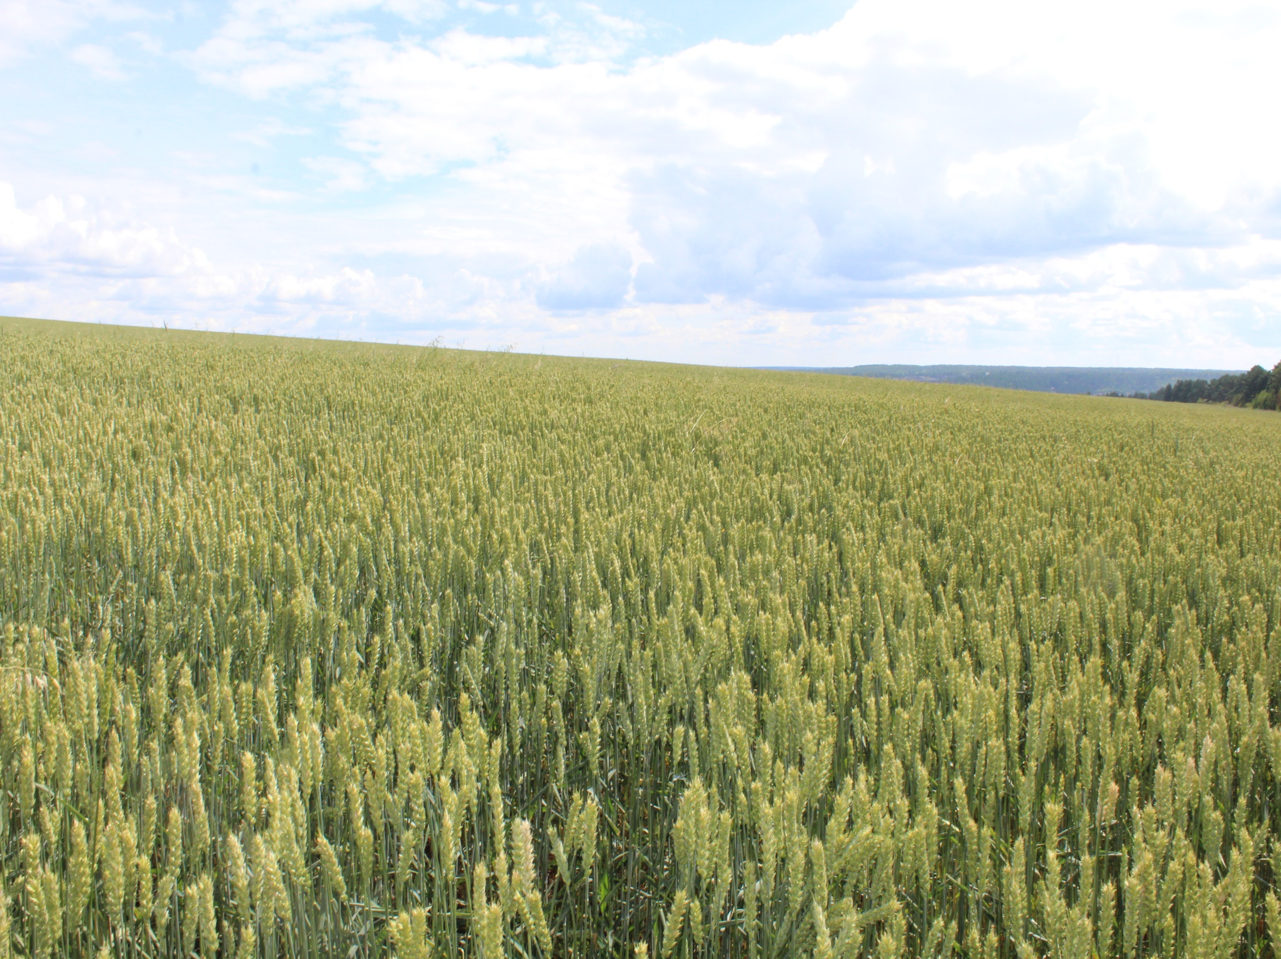
Инвестиционный паспорт
муниципального образования
«Тулунский район»
2023 год

Slide 2
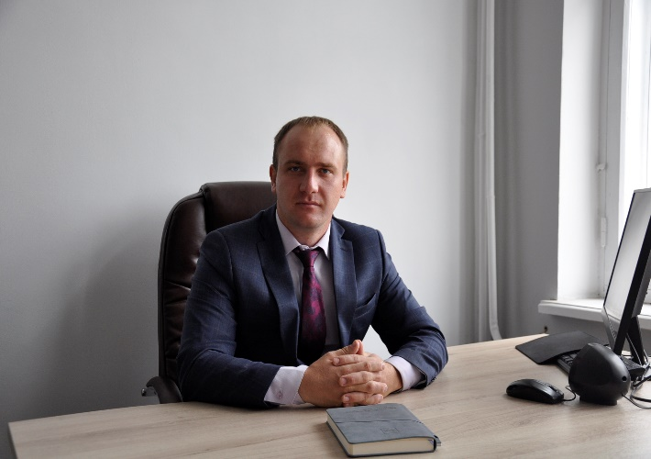
УВАЖАЕМЫЕ ИНВЕСТОРЫ,
ПРЕДСТАВИТЕЛИ БИЗНЕСА!
Муниципальное образование «Тулунский район» – это территория с динамично развивающимся промышленным производством и агропромышленным комплексом. Тулунский район является одним из крупнейших районов Иркутской области по добыче угля и производству сельскохозяйственной продукции. Вклад района в общий урожай зерновой продукции Иркутской области составляет в среднем 10-15 %. В районе ежегодно увеличиваются посевные площади, объемы производства зерна, рапса, картофеля, овощей, молока и мяса. Реализуются инвестиционные проекты, направленные на увеличение сельскохозяйственного производства и переработку сельскохозяйственной продукции.
Тулунский район имеет значительный природно-ресурсный потенциал, имеются все условия для развития туризма, производства аквакультуры и т.д.
Привлечение инвестиций в экономику района – одна из главных задач муниципалитета, способствующая социально-экономическому развитию территории и повышению качества и уровня жизни населения района.
Мы ждем Ваших инвестиционных предложений, новых проектов для воплощения их в жизнь! Мы готовы к взаимовыгодному сотрудничеству!
С уважением,
мэр Тулунского муниципального района А.Ю. Тюков

Slide 3
Содержание
1. Конкурентные преимущества района ………………………………….………….... 5
2. Историческая справка ...………………………………………….…………………... 7
3. Общие сведения ...……………………….……………………………………………. 8
4. Климатические условия ...…………….……………………………………………... 10
5. Транспортная инфраструктура ..………….…………………………………………. 11
6. Природно-ресурсный потенциал ...…………….…………………………………… 12
6.1. Твердые горючие полезные ископаемые .................................................................. 12
6.2. Редкие металлы и редкоземельные элементы .................................................…… 15
6.3. Благородные металлы ..…………………………………………………………………… 18
6.4. Черные металлы ………..………………………………………………………….………. 18
6.5. Строительные материалы ……………………………………………….……………… 19
6.6. Прочие полезные ископаемые ……………………………………………………………. 32
7. Карта месторождений и проявлений на территории Тулунского района ………... 33
8. Экономика ……...…………………………………………………………………….. 34
9. Промышленность ……...…………………………………………………………….. 40
10. Сельское хозяйство ………………………………………………………………… 41
11. Малый и средний бизнес ………….……………………………………………….. 44
12. Бюджет ……..………………………………………………………………………... 46
13. Социальная сфера ……………..……………………………………………………. 47
14. Кадровый потенциал ……..………………………………………………………… 48
15. Демографическая ситуация ……………………………………..……………….… 49
16. Институциональная среда ……...…………………..………...……………….......... 50
17. Опорная территория развития …………………………………………….………. 51

Slide 4
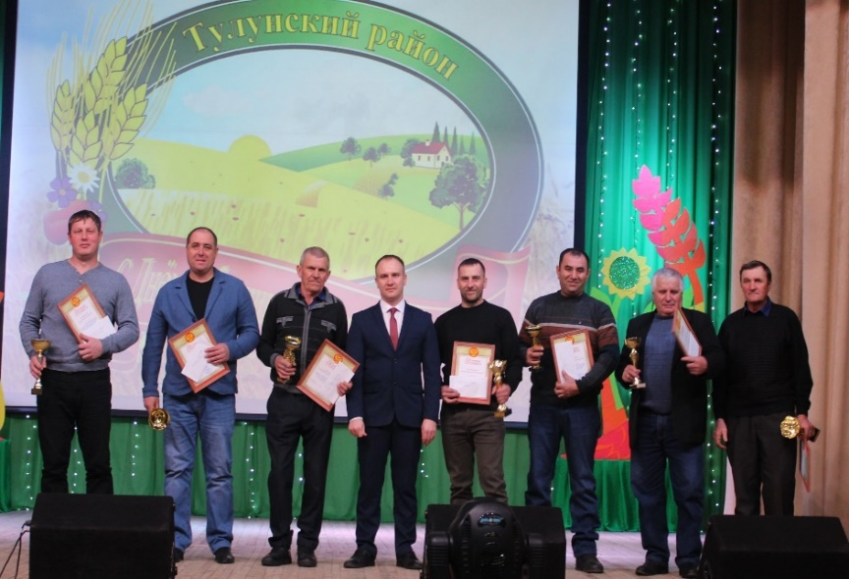
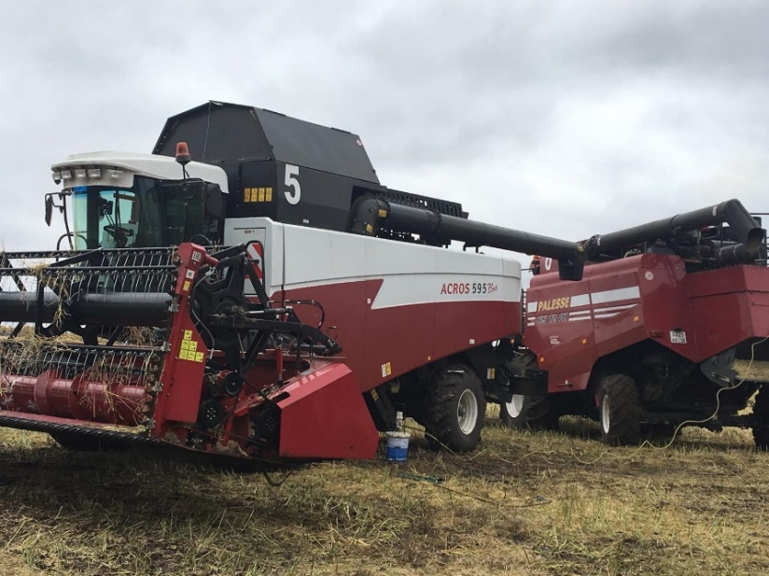
18. Реализуемые инвестиционные проекты …………………………………………… 52
19. Развитие транспортной инфраструктуры …………………………………………... 53
20. Меры государственной поддержки …………………………………………………. 54
21. Инфраструктура поддержки ……………………………………………………….... 55
22. Объекты для инвесторов …………………………………………………………...... 61
23. Предложения инвесторам …………………………………………………………… 65
24. Контакты Администрации Тулунского муниципального района …………..…….. 74

Slide 5
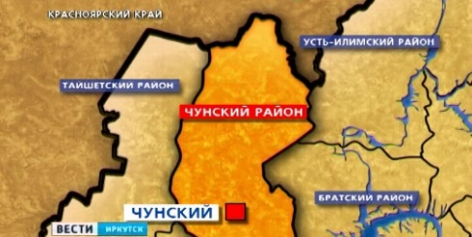
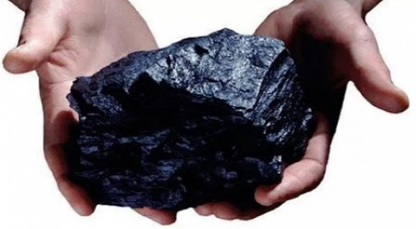
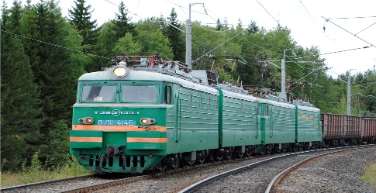
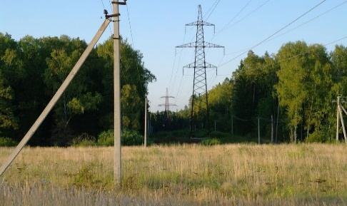
1. Конкурентные преимущества района
Выгодное географическое положение. Близость перспективных рынков сбыта (Китай, Япония, ближнее зарубежье, внутренний рынок).
Природно-ресурсный потенциал. Большие запасы и низкий уровень освоения природных ресурсов.
Развитая транспортная инфраструктура. Доступность железнодорожного, автомобильного транспорта.
Наличие энергетических ресурсов для производственных и бытовых нужд. Наличие линий электропередач (ВЛ - 500 кВ, ВЛ – 220 кВ, ВЛ – 110 кВ)

Slide 6
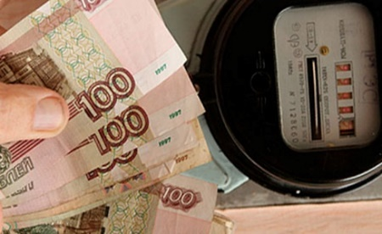
Низкая стоимость электрической энергии для промышленных предприятий.
Условия для развития сельскохозяйственной деятельности (животноводство, выращивание кормовых культур, разведение рыб).
Условия для развития туризма и отдыха: экологическая составляющая; наличие источников лечебных (минеральных) вод; возможность реализации сельского, этнографического, экстремального (охота, рыбалка) туризма.
Налоговые льготы, устанавливаемые региональным правительством для отдельных видов деятельности.

Slide 7
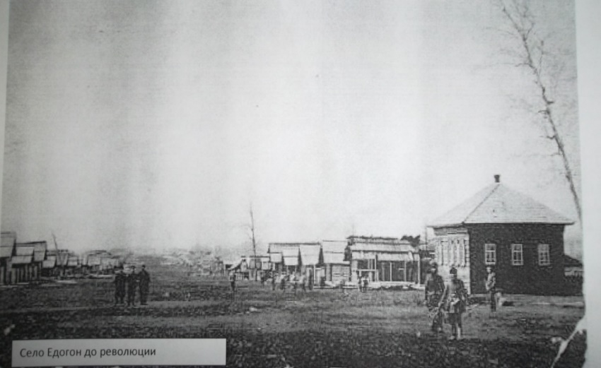
2. Историческая справка
Точную дату начала освоения Тулунских таежных мест никто из историков не берется назвать. Есть только предположительные сведения о том, как буряты-кочевники, следуя по сибирским рекам, останавливались в облюбованных ими местах и как могли обживали их. Свидетельством тому и бурятские названия большинства наших старинных сел и деревень: Едогон; Икей; Гуран; Бурхун; Изегол, Мугун,; Гадалей; Шерагул и другие. Да и сам Тулун в переводе с бурятского – кожаный мешок. Казаки-переселенцы коренным образом изменили быт и традиции территории, но особенный толчок развитию сельского хозяйства, да и обустройства деревень дали так называемые Столыпинские реформы, когда через государственную программу развития сибирских территорий в наши места прибыли переселенцы из Украины, Белоруссии, Российских губерний. Многие улицы Тулунских сел в обиходе местных жителей до сих пор хранят названия тех волостей, откуда прибыли крестьянские семьи для освоения здешних земель. За короткое время они раскорчевали леса, построили жилье, напахали земельные угодья и положили начало сельскохозяйственному производству.
Кто знает, как бы складывалась судьба нашей территории, не будь революционных перемен. Судьбой было суждено пройти коллективизацию, установление Советской власти, репрессии и Великую Отечественную Войну, появление МТС и укрупнение колхозов, создание местной и крупной промышленности, закрытие многих предприятий в перестроечно-реформаторский период и вхождение общества в формацию рыночных отношений. Все это было, как и был момент официального образования Тулунского района.
В архивных документах этот факт обозначен следующим образом: «28 июня 1926 года Постановлением ВЦИК Иркутская губерния была упразднена, на ее территории образованы четыре округа в составе Сибирского края: Тулунский с центром в с. Тулуне в пределах бывших Тулунского и части Зиминского (Кимильтейская и Зиминская волости), включающий районы с центрами - Тулунский - с. Тулун.

Slide 8
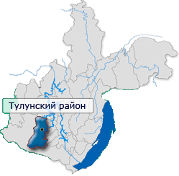
3. Общие сведения
Муниципальное образование «Тулунский район» - муниципальный район Иркутской области с административным центром в г. Тулуне, объединяющий 86 населенных пунктов, и в пределах которого осуществляют местное самоуправление 24 сельских поселения.
Тулунский район расположен на западе Иркутской области и граничит с Куйтунским, Зиминским, Нижнеудинским и, отнесенным к северным районам, Братским районами. По отрогам Окинского хребта, на южной оконечности, район граничит с Республикой Бурятия, а по реке Ока – еще и с Заларинским районом.
Площадь Тулунского района составляет 13,5 тыс. км².
Численность населения на 01.01.2022 г. - 23222 человека.
Автомобильный код региона : 38 85 138
Телефонный код: 395-30
Часовой пояс: MSK +5

Slide 9
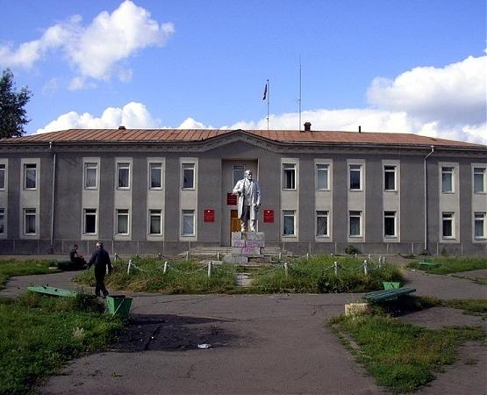
Структура Администрации Тулунского муниципального района
МЭР
Комитет по финансам
Заместитель мэра по социальным вопросам
Первый заместитель мэра
Руководитель аппарата
Комитет по экономике и развитию предпринимательства
Комитет по образованию
Отдел по делам ГО и ЧС
Организационный отдел
Управление по экономике и прогнозированию
Комитет по культуре, молодежной политике и спорту
Комитет по управлению муниципальным имуществом
Архивный отдел
Управление сельского хозяйства
Отдел по работе со средствами массовой информации
Отдел по делам несовершеннолетних
Комитет по строительству, дорожному хозяйству
Правовое управление
Административная комиссия
Вспомогательный персонал
Отдел бухгалтерского учета и отчетности
Ведущий аналитик по работе с некоммерческими организациями
Комитет по ЖКХ, транспорту и связи
Централизованная бухгалтерия
Отдел по мобилизационной подготовке и защите государственной тайны

Slide 10
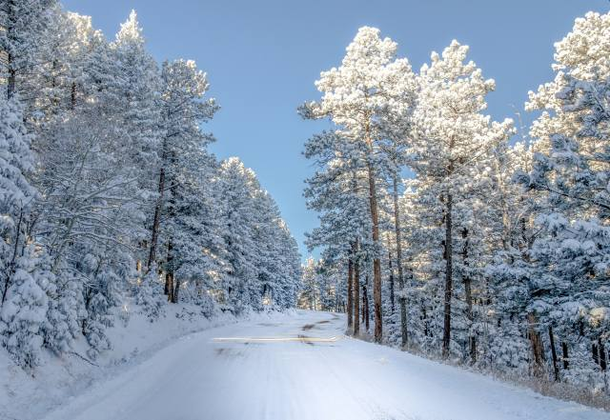
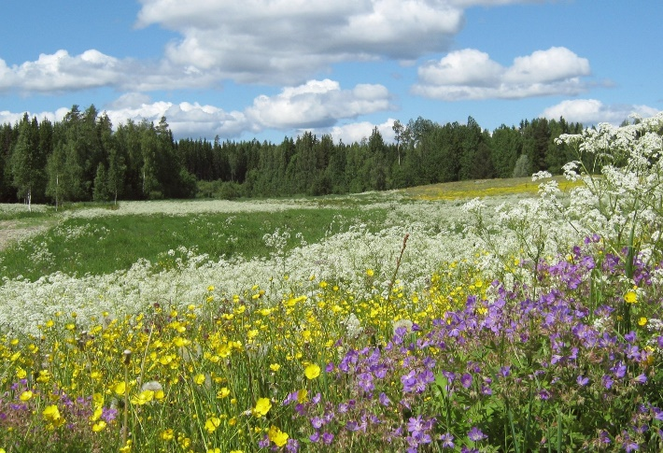
4. Климатические условия
Климат района резко континентальный с продолжительной и холодной зимой.
Средняя температура в январе от -20,5 до -22,8 ⁰C, в июле от +15,1 до +17,3 ⁰C. Максимальная температура воздуха в июле +34 ⁰C, в январе -54 ⁰C.
Средняя продолжительность вегетационного периода составляет 110-115 дней, а длительность безморозного периода досадливо мала и колеблется от 73 до 97 дней.
Первые заморозки начинаются уже в третьей декаде августа, а возвратные заморозки заканчиваются в начале второй декады июня.
На наших просторах господствуют ветры северо-западных и западных румбов. Их средняя скорость составляет 3-4 метра в секунду.
Годовое количество осадков изменяется в зависимости от высоты местности и составляет около 400 мм в районе Тулуна, и доходит до 900 мм в районе Белой Зимы. Основная часть осадков приходится на теплый период времени, за который выпадает до 85 процентов годовой нормы.

Slide 11
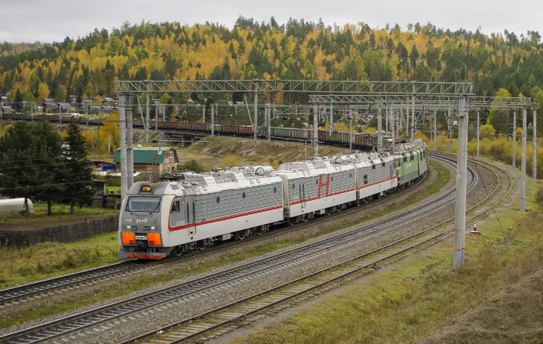
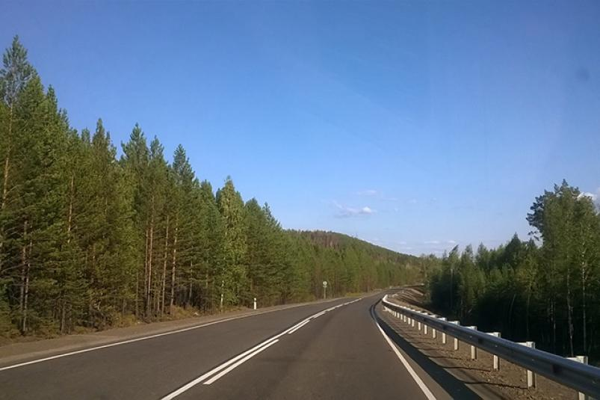
5. Транспортная инфраструктура
Тулунский район имеет выгодное транспортно-географическое положение: с запада на восток по нему проходит Восточно-Сибирская железнодорожная магистраль, его земли пересекают Московский, Братский и Икейский тракты.
В недалеком прошлом через воздушное пространство района пролегал еще и авиационный путь, и действовал собственный аэропорт, но это было в «застойные» времена минувшего столетия. Сегодня ближайшие воздушные ворота находятся в соседнем Братске и в столице нашей области городе Иркутске.
Восточно-Сибирская железная дорога
Автомобильные дороги (федерального, регионального значения)

Slide 12
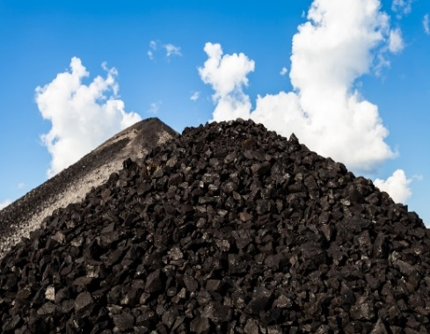
6. Природно-ресурсный потенциал
По наличию разведанных полезностей, таящихся в недрах Тулунской земли, наш район – натурально богат. Мы располагаем месторождениями бурых и каменных углей, черных и цветных металлов, редкоземельных элементов и благородных металлов, агросырья и торфов, пресных и минеральных вод.
Площадь района полностью покрыта Государственной геологической съемкой. Кроме того, Тулунский район в достаточной степени изучен геофизическими работами: проведена аэрогеофизическая съемка, а также гравиметрическая съемка.
По результатам геологосъемочных и геофизических работ определено геологическое строение территорий района, что в основном и определяет комплекс полезных ископаемых, выявленных и разведенных в недрах района.
6.1. Твердые горючие полезные ископаемые
Уголь бурый
Азейское месторождение. Ст. Азей в 18 км юго-восточнее участка. С юго-востока на север-запад пересекает ВСЖД с Московским трактом. В юго-западной части расположено с. Листвянка, которое связано с соседними населенными пунктами проселочными дорогами. Район экономически освоен.
Балансовые запасы угля А+В+С1 – 331815 тыс. тонн, забалансовые – 44049 тыс. тонн.
Алюйское месторождение. Месторождение расположено в 16 км к северу от г. Тулуна. Площадь месторождения 32,1 кв. км.
Балансовые запасы С2 - 25464 тыс. тонн, забалансовые запасы - 25400 тыс. тонн.

Slide 13
Будаговское месторождение. Расположено в 30 км к западу от г. Тулуна. Площадь месторождения 22 кв. км.
Сапропелитовые угли: забалансовые запасы - 29417 тыс. тонн; бурые энергетические угли: забалансовые запасы - 7771 тыс. тонн.
Фонд недр – нераспределенный.
Мугунское месторождение, участок Восточная площадь. Данный объект находится в 20 км юго-западнее г. Тулуна. Участок размерами 9,1 на 7 км, площадью 63,8 кв. км.
Запасы С2 - 191692 тыс. тонн.
Фонд недр – нераспределенный.
Мугунское месторождение, участок Мугунский Западный. Объект находится в 12 км к юг от ст. Будагово ВСЖД (связан с ней грунтовой дорогой) и в 40 км юго-западнее г. Тулуна. Район экономически освоен. Энергоснабжение от ЛЭП-200 и ЛЭП-500 Иркутск - Братск, проходящих у г. Тулуна. Длина участка 14,8 км, ширина - 4,5 км, площадь - 66,5 кв. км.
Балансовые запасы А+В+С1 - 423760 тыс. тонн, забалансовые - 31772 тыс. тонн.
Мугунское месторождение, участок Центральный (разрез). Расположен в 13 км юго-восточнее ст. Будагово ВСЖД и в 27 км юго-западнее г. Тулуна.
Балансовые запасы А+В+С1 - 457279 тыс. тонн, забалансовые - 32683 тыс. тонн.
Братское проявление. Проявление на северо-западе, севере и северо-востоке ограничено долиной р. Курзанки, на востоке и юге долиной р. Ия, на западе болотом Анганор. Юго-западная часть непосредственно примыкает к ж/д ст. Тулун. Площадь участка 4,5 кв. км.
Запасы не подсчитывались.
Ишидейское месторождение, участок 1-3. Расположено в 100 км к западу от г. Тулуна и 50 км к юго-западу от ст. Шеберта ВСЖД. С г. Тулуном - гравийная дорога, со ст. Шеберта - грунтовая.
Балансовые запасы А+В+С1 - 468362 тыс. тонн.

Slide 14
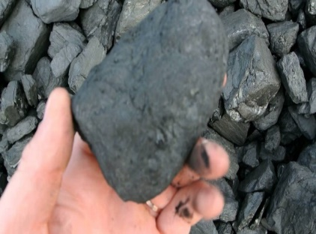
Никитаевское проявление. Расположено в 2-3 км северо-западнее с. Никитаево, в 25-30 км северо-восточнее ж/д ст. Тулун.
Запасы не подсчитывались.
Горючие сланцы
Алюйское месторождение. Месторождение расположено в 16 км к северу от г. Тулуна. Площадь месторождения 36,5 кв. км.
Балансовые запасы С1 - 90457 тыс. тонн, забалансовые - 10205 тыс. тонн.
Уголь каменный
Жилпоселок, Ишидейского каменноугольного месторождения. Участок площадью 1,0 кв. км расположен в 2 км на юго-запад от п. Ишидей, в 90 км от г. Тулуна на юго-запад.
Балансовые запасы А+В+С1 - 2372 тыс. тонн.
Ишидейское месторождение. Расположено в 70 км к юго-западу от районного центра ж/д. ст. Тулун и в 60 км к югу от ближайшей ж/д ст. Шеберта.
Балансовые запасы А+В+С1 - 358202 тыс. тонн, С2 - 17579 тыс. тонн.
Участок бассейна площадь Едогонская и Катарбей-Икейская. Расположен в 30-40 км юго-западнее от г. Тулуна. Район экономически освоен, имеются грунтовые и проселочные дороги, населенные пункты.
Балансовые запасы С2 - 669296 тыс. тонн, забалансовые - 7574200 тыс. тонн.
Торф
Кондратьево месторождение. Расположено в 30,5 км к северо-западу от п. Куйтун.
Балансовые запасы С2 - 280 тыс. тонн.
Фонд недр – нераспределенный.

Slide 15
6.2. Редкие металлы, рассеянные и редкоземельные элементы
Ниобий, тантал
Белозиминское месторождение. Расположено в долине р. Белой Зимы.
Балансовые запасы А+В+С1 - 17192 тыс. тонн; С2 - 2829 тыс. тонн; забалансовые запасы - 4162 тыс. тонн.
Месторождение связано с Белозиминским массивом ультраосновных, щелочных пород и карбонатитов зиминского интрузивного комплекса. Выделено 4 крупных участка руд (ниобия) коры выветривания, приуроченных к долине р. Белая Зима и её притоков (Основной, Аварийный, Западный, Ягодный) и ряд мелких (Дальный, Линейный и др.). Форма рудных залежей плащеобразная (участок Основной и Ягодный) и линзообразная (участок Аварийный и Западный). Размеры участков: Основной - 3600х1100 м, средняя мощность 20,3 м; Аварийный - 1500х400 м, средняя мощность – 14,4 м; Западный - 600х150, средняя мощность - 24,6 м; Ягодный - 300х150 м, средняя мощность 11,6 м, сложен плащеобразной корой выветривания размером 3600х1100 м. Три типа руд - охра, обохренная сыпучка и необохренная сыпучка. На Основном участке сосредоточено 90 % запасов. Среднее содержание Nb2O5 – 0,564 %, Р2О5 – 11,45 %, суммы TR2O3 – 0,93 %. Получен товарный апатитовый концентрат с содержанием Р2О5 - 36-39% при извлечении 59,4 % и ниобиевый концентрат с содержанием Nb2O5 - 38,5 % при извлечении 47,8 %.
Фонд недр – нераспределенный.

Slide 16
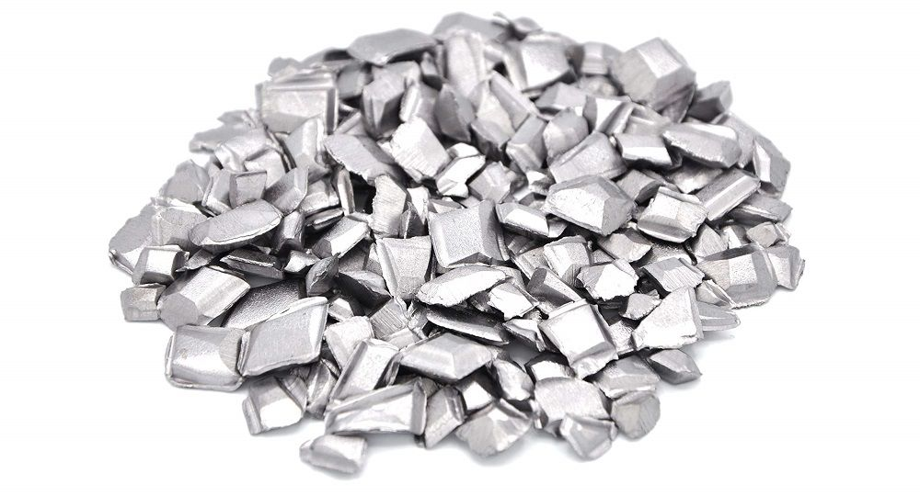
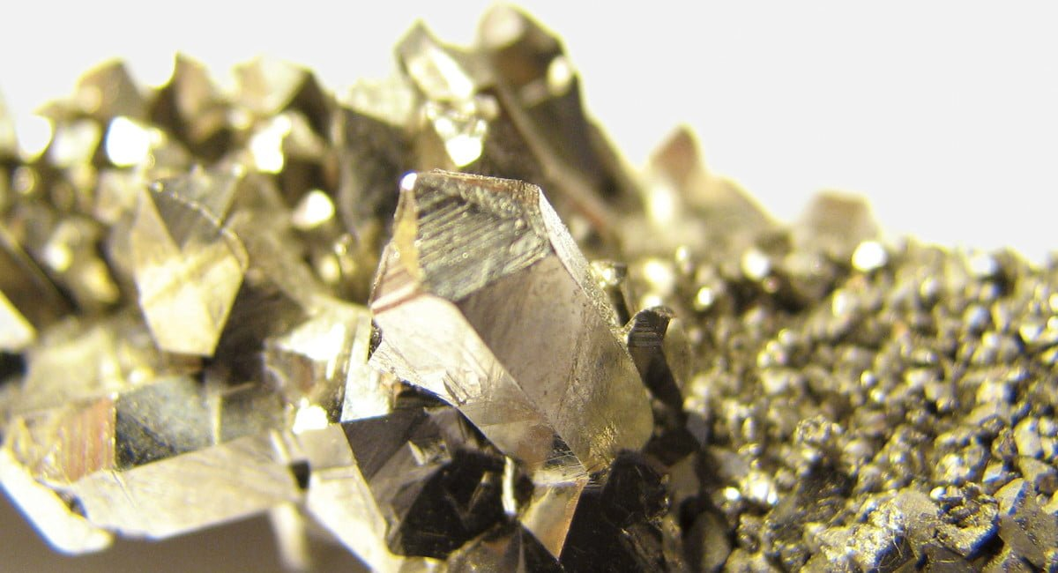
Белозиминское (коренное) месторождение. Расположено в 100 км южнее г. Тулуна.
Балансовые запасы А+В+С1 - 8966 тыс. тонн, С2 - 13509 тыс. тонн; забалансовые запасы - 27 тыс. тонн.
В контурах подсчёта запасов коренных пирохлоровых и гатчеттолитовых руд (ниобия и тантала) произведен подсчет запасов попутных компонентов - Та2О5, Р2О5, магнетита и фтора, связанного с апатитом. Среднее содержание Р2О5 в запасах категории А+В+С1 составляет 4,05 %, категории С2 – 3,47 %. Запасы Р2О5 по этим категориям составили 8966 и 13509 тыс. тонн соответственно. При полузаводских испытаниях получены апатитовые концентраты с содержанием пятиокиси фосфора 36,04-36,23 % при извлечении 46,28-53,39 %, пригодные для производства аммофоса марки А, простого и двойного суперфосфата. ФУГП «ВИМС» получена лицензия на «Технологическую и геолого-экономическую оценку месторождения».
Фонд недр – нераспределенный.

Slide 17
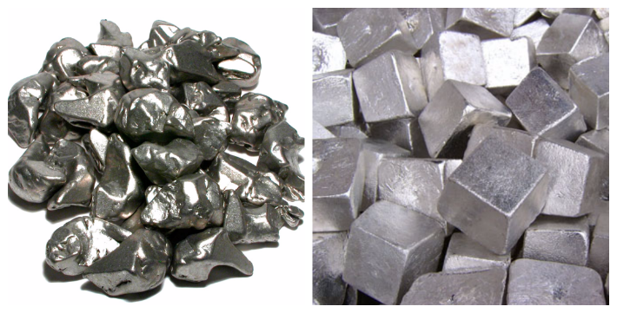
Бельшетагнинское месторождение. Расположено в 170 км на юг от Восточно-Сибирской ж/д. В вершине левого притока р. Большой Тагны. В 10 км юго-востоку месторождения находится п. Белозиминск. Район экономически освоен слабо.
Балансовые запасы А+В+С1 - 1398,2 тыс. тонн; С2 - 249,4 тыс. тонн; забалансовые запасы - 29,5 тыс. тонн.
Среднезиминское месторождение. Расположено в 110 км к югу от г. Тулуна, в 18 км к югу от п. Белозиминск.
Запасы Nb2O5 А+В+С1 - 26750 тонн, С2 – 5363 тонн.
Руды (тантал, ниобий) месторождения пространственно и генетически связаны со Среднезиминским массивом ультраосновных, щелочных пород и карбонатитов. На месторождении выявлено и разведано 9 рудных зон. Из них промышленное значение имеют 4 зоны - 2, 6, 8 и 9, в которых выделено 21 рудное тело.
Калгинское проявление, бассейн р. Калга (левый приток). Расположено в 110 км к юго-западу от г. Тулуна.
Запасы не подсчитывались.
Рудные тела приурочены к сближенным тектоническим трещинам на сопряжении Северо-Восточного и Белозиминского разломов.

Slide 18
6.3. Благородные металлы
Золото
Малая Зима. Расположено от ж/д станции г. Тулуна в южном направлении по грунтовой дороге – 180 км, электроснабжение участка от передвижной дизельной электростанции.
Балансовые запасы песка: А+В+С1 - 3 тыс. куб. м, С2 - 4 тыс. куб. м; золота: А+В+С1 - 2 кг, С2 - 4 кг.
Ручей золотой, правый приток р. Черная Зима. Находится от ж/д станции г. Тулуна в южном направлении по грунтовой дороге - 180 км. Электроснабжение участка от передвижной дизельной электростанции.
Балансовые запасы песка: А+В+С1 - 23 тыс. куб. м, С2 - 2 тыс. куб. м, забалансовые - 12 тыс. куб. м; золота: А+В+С1 - 40 кг, С2 - 5 кг, забалансовые - 12 кг.
6.4. Черные металлы
Титан
Тулунское месторождение. Участки удалены от г. Тулуна на запад (участки I, II, III, IV), юг (участок V), север (участок VI), северо-запад (участок VII) на расстояние от 2 до 30 км.
Балансовые запасы ильменит: А+В+С1 - 36386 тыс. тонн, С2 - 7800 тыс. тонн; TiO2 - А+В+С1 - 1250 тыс. тонн, С2 - 279 тыс. тонн.
Ильменитоносными являются отложения даурской свиты нижней юры. На месторождении выделено 7 участков: Участок 1; Участок 2; Участок Азейский; Участок Казаково; Участок Болюшкинский; Участок Мугунский; Участок Иргейский. Наибольшую ценность представляет участок Болюшкинский, запасы которого составляют половину от всех запасов месторождения. Продуктивными являются линзообразные тела размером 2000-4550х225-715 м и мощностью от 0,9 до 33,1 м. Площадь Болюшкинского участка - 30-32 кв. км. Среднее содержание TiO2 в запасах категории А+В+С1 – 3,58 %, С2 – 3,34 %. Руды являются труднообогатимыми. Возможно получение ильменитового концентрата с содержанием TiO2 49 % при извлечении 42 % от исходной руды.

Slide 19
Черная Зима. Находится от железнодорожной станции г. Тулуна в южном направлении по грунтовой дороге - в 150 км. От с. Уйгат - в 80 км.
Балансовые запасы песка: А+В+С1 - 6 тыс. куб. м, С2 - 27 тыс. куб. м; золота: А+В+С1 - 9 кг, С2 - 28 кг.
Черная Зима (проявление). Ближайший населенный пункт (сельский) с. Уйгат - 110 км, Новостройка - 70 км. Удаленность до экономически развитых районов (ж/д транспорт, нефтебаза, ЛЭП) – г. Тулуна - 250 км; дороги с гравийным покрытием и грунтовые.
Прогнозные запасы 294 кг.
6.5. Строительные материалы
Песок глинистый, кварцевый, формовочный
Анганорское месторождение. Расположено в 1,5 км к северу от г. Тулуна.
Песок кварцевый А+В+С1 - 3063 тыс. куб. м.; песок глинистый С1 - 460 тыс. куб. м.
Месторождение приурочено к слабо сцементированным песчаникам черемховской свиты средней юры.
Бурмайское месторождение. Расположено в 30 км к северу от г. Тулуна, в 4 км к западу от с. Гуран.
Запасы С1 - 16200 тыс. тонн.
Калиновское месторождение. Расположено в 33 км к северу от города и ст. Тулун ВСЖД, в 5 м к западу от с. Гуран.
Балансовые запасы А+В+С1 - 63269 тыс. тонн, С2 - 45677 тыс. тонн.
Продуктивный пласт песков (слабосцементированных песчаников) залегает в тулунской пачке нижней подсвиты черемховской свиты ранней юры.
Месторождение Каштак. Расположено в 12 км к юго-востоку от г. Тулуна.
Запасы А+В+С1 - 3481 тыс. куб. м.
Месторождение приурочено к первой надпойменной террасе р.Ии.. Пески не удовлетворяют требованиям ГОСТ "Песок для строительных работ" по грансоставу и модулю крупности.

Slide 20
Северо-Тулунское месторождение. Расположено в 4 км к северо-западу от ж/д ст. Тулун, в 6 км к северо-западу от бывшего Тулунского стекольного завода.
Балансовые запасы А+В+С1 - 3369 тыс. тонн.
Пески месторождения, обогащённые методом оттирки, пригодны для стекольной промышленности и в качестве формовочных песков.
Тулунское месторождение. Расположено в 1-3 км к западу от ж/д ст. Тулун, на восточной окраине месторождения находится бывший Тулунский стеклозавод.
Балансовые запасы А+В+С1 - 1060 тыс. тонн, забалансовые - 5455 тыс. тонн. Пески месторождения в естественном состоянии использовались стеклозаводом для производства оконного стекла, хозяйственной тары и т.п.
Участок 1. Расположен по левому борту долины р. Белая Зима, в 6 км к востоку от п. Белозиминск, в 116 км к юго-западу от г. Тулуна.
Запасы С1 - 15295 тыс. куб. м. Щебень из песчаников пригоден для производства бетона
Алюйский участок (проявление). Расположен в 15 км к северо-западу от г. Тулуна в окрестностях д. Красная Дубрава, на правобережье р. Илир, захватывая водораздел р. Алюй и руч. Иргуй.
Запасы не подсчитывались.
Братский участок (проявление). Участок своей юго-западной границей примыкает к окрестностям г. Тулуна, а с северо-запада ограничен долиной рч. Курзанка, левого притока р. Ии, занимая их водораздел. Район экономически развит, энергоснабжением обеспечен, транспортные условия благоприятные.
Запасы песчаников на участке не подсчитывались.
Гуранский участок (проявление). Расположен в 12-16 км к северо-востоку от г. Тулуна, южнее с. Гуран на левобережье руч. Курзанки левого притока р. Ии.
Запасы не подсчитывались.

Slide 21
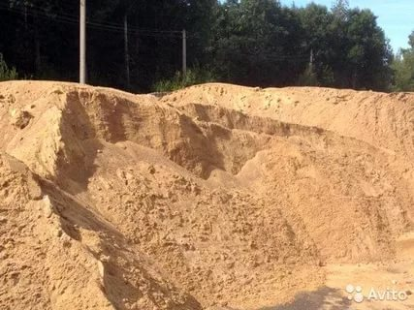
Заусаевский участок (проявление). Расположен в 4-5 км к северу от г. Тулуна, на левобережье руч. Курзанки, левого притока р. Ия. Район экономически развит, энергоснабжением обеспечен. С г. Тулуном участок связан грунтовой дорогой годной для автотранспорта.
Оценка запасам песчаников при поисках не дана.
Кондарикский участок (проявление). Расположен в 15 км к северу-западу от г. Тулуна в окрестностях п. Кондарик, на правобережье р. Илир между её притоками руч. Алюй и Сорокиным Логом. Запасы не подсчитывались.
Нижне-Манутское проявление. Расположено в 12-13 км к югу от г. Тулуна в окрестностях д. Нижний Манут, разделено руслом р. Ии на два участка.
Запасы С2 - 5000 тыс. тонн.
Продуктивной является манутская свита раннего силура, сложенная известково-оолитовыми песчаниками, сферолитовыми известняками, переслаивающимися с кварцевыми песчаниками, кварцевыми песками и аргиллитами.
Нюринский участок (проявление). Расположен в 12 км к юго-востоку от г. Тулуна и в 1,5 км юго-восточнее ж/д ст. Нюра, на правом склоне долины р. Азей.
Прогнозные запасы 5000 тыс. тонн.

Slide 22
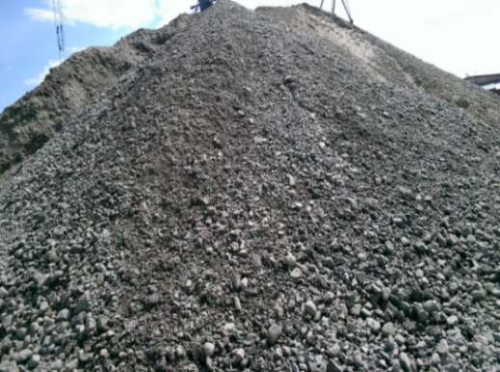
Песчано-гравийная смесь (ПГС)
Бадарское месторождение. Расположено в 3,5 км к юго-востоку от с. Бадар на левобережной пойменной террасе р. Ия.
Балансовые запасы А+В+С1 - 1131 тыс. куб. м.
Пригоден для производства асфальтобетона, наполнителя в тяжелых бетонах, строительства оснований автодорог и балласта железнодорожных магистралей.
Ийское русловое месторождение. Расположено в русле р. Ии в 17-22 км выше г. Тулуна на отрезке между сёлами Бадар и Гадалей.
Балансовые запасы С1 - 10158 тыс. куб. м.
Пригоден для изготовления бетонов марки 300 и является пригодным для всех видов дорожных покрытий кроме асфальтобетонных, а также для устройства балластного слоя ж/д пути.
Икейское месторождение, Икейский участок. Расположен в 3,5 км южнее п. Ишидей на левом берегу р. Икей, в 92 км юго-западнее ж/д ст. Тулун и связано с ней грунтовой дорогой с гравийным покрытием.
Запасы С1 - 172 тыс. куб. м.
Камышовое месторождение. Расположено в 1,2 км к северо-западу от Бадарского месторождения или в 4,5 км юго-восточнее от с. Бадар, на левобережной пойме р. Ии, к югу от автомобильной дороги.
Запасы С2 - 1340 тыс. куб. м.
Месторождение Каштак. Расположено в 12 км к юго-востоку от г. Тулуна.
Балансовые запасы С1 - 3130 тыс. куб. м., С2 - 1132 тыс. куб. м.

Slide 23
Лебедевское месторождение. Расположено в 1,5 км к югу от д. Лебедевка, в 17 км к юго-востоку от ж/д ст. Тулун, в 16 км к юго-западу от ж/д ст. Азей.
Запасы А+В+С1 - 312 тыс. куб. м.
Гравий-отсев (56,8%) пригоден для производства обычного бетона марки
Месторождение Мураши-Гадалей 1. Правый берег р. Ия у пос. Гадалей, в 24 км на ЮВ от ж-д ст. Тулун.
Запасы С1 - 1400 тыс. куб. м.
Соответствует требованиям «Гравий для обычного бетона» и пригоден в качестве наполнителя в бетоны марки 200 и ниже.
Месторождение Мураши-Гадалей 2. Расположено на правом берегу р. Ия, в 2 км к юго-западу от с. Гадалей, в 27 км на юго-восток от ж/д ст. Тулун.
Запасы С1 - 1800 тыс. куб. м.
Соответствует требованиям «Гравий для обычного бетона».
Нижне-Манутское месторождение. Расположено в 9 км к югу от ж/д ст. Тулун по Икейскому тракту. Основной транспортной магистралью района служит ж/д Москва-Владивосток и Московский, Братский и Икейский тракты.
Балансовые запасы А+В+С1 - 1934 тыс. куб. м.
Остров Красный Яр. Месторождение расположено на острове Красный Яр в р. Ия, в 6 км к юго-востоку от ж/д ст. Тулун.
Запасы С1 - 1720 тыс. куб. м.
Гравий-отсев (64,63 %) пригоден для производства обычного бетона марки 200.
Пихтовое месторождение. Расположено в 80 км южнее г. Тулуна, в 25 км к северо-востоку от п. Белозиминск.
Балансовые запасы А+В+С1 - 9100 тыс. куб. м, С2 - 2857 тыс. куб. м
Гравий-отсев (84,5 %) пригоден для производства обычного бетона марки 200 и 300, а также для дорожного строительства, щебень из гравия пригоден в качестве крупного заполнителя в бетон марки 400 и 500. Песок-отсев (15,5 %) пригоден в строительстве только после гидравлического обогащения.

Slide 24
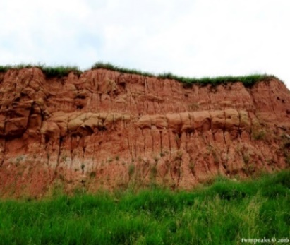
Участок 13. Расположен на левом берегу р. Зима, в 10 км северо-восточнее пос. Белозиминск и в 110 км южнее от ж/д ст. Тулун. ЛЭП проходит вблизи месторождения.
Запасы С1 - 406 тыс. куб. м.
Песок природный для кладочных и штукатурных работ за исключением органических примесей и требует обогащения.
Чернозиминское месторождение. Расположено в112 км к югу от ж/д ст. Тулун, в 4-5 км юго-восточнее пос. Белозиминск и промплощадки Белозиминского ГОКа. Вблизи месторождения проходит автодорога, соединяющая пос. Белозиминск с линией ВСЖД.
Балансовые запасыА+В+С1 - 1356 тыс. куб. м, С2 - 1649 тыс. куб. м.
Пригоден для производства бетона марки 200. Щебень из гравия удовлетворяет требованиям ГОСТ 8269-56 и пригоден для производства бетона марки 400.
Глина, суглинок кирпичные
Большеодерское месторождение. Расположено в 10 км на юго-запад от д. Нижний Бурбук, в 41 км от райцентра г. Тулуна, левый борт кл. Большой Одер. Связано с райцентром асфальтированной дорогой.
Балансовые запасы А+В+С1 - 966,7 тыс. куб. м, С2 - 1113,6 тыс. куб. м. По данным полузаводских испытаний пригодны для производства кирпича марки М-125.
Будаговское месторождение. Расположено в 25 км к северо-западу от ж/д ст. Тулун, в 2,5 км юго-восточнее ж/д ст. Будагово по обеим сторонам насыпи.
Запасы С1 - 438 тыс. куб. м. Сняты с баланса. Глина пригодна для производства обыкновенного полнотелого строительного кирпича и керамзита.
Евдокимовское месторождение. Расположено на западной окраине д. Евдокимова, в 37 км от г. Тулуна и связано с ним асфальтированной дорогой.
Балансовые запасы А+В+С1 – 504,1 тыс. куб. м., С2- 437,1 тыс. куб. м. По данным лабораторных технологических проб пригодны для производства кирпича марки М-125.

Slide 25
Едогонское месторождение. Расположено в 1,2 км северо-восточнее с. Едогон, на левом склоне р. Едогон. С г. Тулуном связано асфальтированной дорогой.
Балансовые запасы А+В+С1 - 1227,2 тыс. куб. м, С2 - 595,8 тыс. куб. м.
Ермаковское месторождение. Расположено в 12 км к северо-востоку от г. Тулуна.
Балансовые запасы А+В+С1 - 1749 тыс. куб. м.
Суглинки пригодны для производства обыкновенного строительного кирпича марки 100 и 125.
Икейское месторождение. Расположено в 4 км к северо-востоку от с. Икей, в 70 км к юго-западу от г. Тулуна.
Балансовые запасы А+В - 149 тыс. м3.
В естественном состоянии суглинки пригодны для производства кирпича марки 75 и 100.
Месторождение Курзан-Трактовое. Расположено в 5 км к юго-востоку от ж/д ст. Будагово, в 2 км от ж/д полотна.
Запасы А+В+С1 - 670 тыс. куб. м. Глина пригодна для производства обыкновенного полнотелого строительного кирпича.
Петровское месторождение. Расположено в 28 км на юго-запад от г. Тулуна на северо-западной окраине д. Петровск. Связано с г. Тулуном асфальтированной дорогой.
Балансовые запасы А+В+С1 - 1014,3 тыс. куб. м., С2 - 843,5 тыс. куб. м. По данным полузаводских испытаний пригодны для производства кирпича марки М-125
Тулунское месторождение. Расположено в 4-5 км к югу от ж/д ст. Тулун на окраине г. Тулуна.
Балансовые запасы А+В+С1 - 1290 тыс. куб. м.
Утайское месторождение. Расположено в 8 км северо-западнее от г. Тулуна, в 1,3 км от п. Утай, в 1 км к северу от Транссибирской ж/д магистрали.
Балансовые запасы А+В+С1 - 978,5 тыс. куб. м, С2 - 1572,5 тыс. куб. м.
Пригодны для изготовления кирпича марки М-125.

Slide 26
Месторождение Утайское 1. Расположено в 2,5 км северо-западнее ж/д ст. Утай, по шоссейной дороге на с. Умыган.
Запасы С1 - 260 тыс. куб. м.
По заключению ГИКИ глина может использоваться для производства строительного кирпича. Местное население использует красную глину для покраски помещений.
Месторождение Утайское 2. Расположено в 4,5 км к востоку от с. Утай, в 150 м южнее ж/д ст. Утай.
Запасы С1 - 200 тыс. куб. м.
Глина пригодна для производства обыкновенного полнотелого строительного кирпича, черепицы и гончарных изделий.
Месторождение Утайское 3. Расположено в 12 км к северо-востоку от ж/д ст. Утай.
Запасы С1 - 860 тыс. куб. м.
Глина пригодна для производства обыкновенного полнотелого строительного кирпича, черепицы и гончарных изделий.
Участок 16. Расположен в 30 км к северо-востоку от пос. Белозиминск, в 85 км юго-западнее от ж/д ст. Тулун.
Запасы С1 - 2403 тыс. куб. м. Глина при условии добавки отощителя в количестве 25 % (опилки) может быть пригодна для производства кирпича марки 150 и гончарно-черепичных изделий.
Участок 4. Расположен в долине р. Белая Зима, непосредственно в районе пос. Белозиминск. В 113 км к юго-западу от ж/д ст. Тулун.
Запасы С1 - 582 тыс. куб. м. В естественном состоянии пригодны для производства кирпича марки 100 и 150
Шерагульское месторождение. Расположено в 0,5 км к западу от с. Шерагул, в 25 км к юго-востоку от г. Тулуна.
Балансовые запасы А+В+С1 - 827,2 тыс. куб. м. Сырье соответствует ГОСТ 530-80 и пригодно для изготовления кирпича марки М-125.

Slide 27
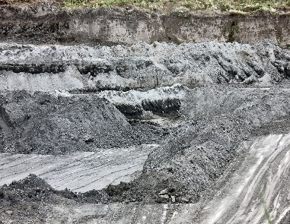
Альбинское проявление. Расположено в 30 км северо-восточнее ж/д ст. и райцентра г. Тулуна, в 4 км севернее п. Альбин, вблизи шоссе и ЛЭП. Район экономически освоен слабо.
Запасы не посчитывались.
Установлена пригодность глины для производства тугоплавкого кирпича и изделий для наружной облицовки зданий.
Глина керамзитовая
Тагнинское месторождение. Расположено в 87 км к югу от г. Тулуна и в 30 км к северу от п. Белозиминск на правом берегу р. Кирейская Тагна.
Балансовые запасы А+В+С1 - 5657 тыс. куб. м.
Суглинки пригодны для производства керамзита марки 350.
при условии введения в шихту солярового масла, а также обыкновенного кирпича марки 75, пустотелого кирпича марки 125-150 и плоской ленточной черепицы.
Белая глина (проявление). Расположено в км северо-восточнее ж/д ст. Будагово, 1 км восточнее автомобильной дороги, соединяющей д. Трактово-Курзан и с. Умыган. Район экономически освоен, электроснабжение возможно от единой энергосистемы области.
Прогнозные запасы 216 тыс. куб. м. Установлена пригодность глин как сырья для производства керамических изделий.
Тулунское месторождение. Расположено в 6 км к юго-западу от ж/д ст. Тулун.
Балансовые запасы А+В+С1 - 2766 тыс. тонн, С2 - 241 тыс. тонн; забалансовые - 347 тыс. тонн.
Глины пригодны для производства керамических плиток для внутренней облицовки и для керамической половой плитки.
Булюшкинское проявление. Расположено в 6 км к северо-западу от ж/д ст. Тулун, в 4 км к северо-востоку от д. Болюшкина в верхней части правого склона долины одноимённой реки.
Прогнозные запасы 11250 куб. м.

Slide 28
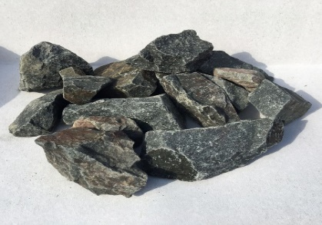
Флюс
Большетагнинское месторождение. Расположено в 120 км на юг от г. Тулуна, в 12 км к северо-западу от п. Белозиминск, в вершине левого притока р. Большой Тагны.
Балансовые запасы С2 - 18665,3 тыс. тонн, забалансовые - 337,8 тыс. тонн.
При обогащении руды получается концентрат, пригодный в качестве флюса при выплавке сталей.
Долериты
Ийское месторождение. Расположено в 2,5 км к северу от Тулунского карьера, расположенного в 15 км севернее ж/д ст. Азей.
Балансовые запасы А+В+С1 - 19669 тыс. куб. м.
Мугунское месторождение. Расположено в 40 км юго-западнее ж/д ст. Тулун.
Балансовые запасы А+В+С1 - 1244,1 тыс. куб. м, С2 - 1434,1 тыс. куб. м. Долерит пригоден для изготовления щебня в качестве покрытий и оснований автомобильных дорог, в качестве крупного заполнителя для тяжелых бетонов марки 400 и выше.
Трактово-Курзанский участок. В 400 м на юг проходит автодорога Иркутск – Красноярск (М-53). В 1 км к северу проходит Восточно-сибирская ж/д.
Балансовые запасы С1 - 791,9 тыс. куб. м, С2 - 26,4 тыс. куб. м.
Щебень может использоваться во всех видах строительных работ.
Усть-Нюринское месторождение. Расположено в 12 км к северу-востоку от ж/д ст. Азей, в 5 км севернее д. Нюра. С северо-запада ограничено р. Ией, а с юго-запада – р. Нюрой.
Балансовые запасы А+В+С1 – 10749,8 тыс. куб. м, С2 – 10924 тыс. куб. м. Долериты пригодны для получения изделий каменного литья, щебень пригоден в качестве крупного заполнителя для сборного железобетона марки 600 и гидротехнического бетона.

Slide 29
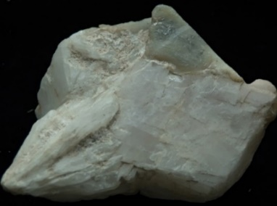
Хребтовое месторождение. Расположено в 40 км к юго-востоку от г. Тулун - крупной ж/д станции на Транссибирской магистрали.
Балансовые запасы С1 - 548 тыс. куб. м. Долериты хорошо пилятся, шлифуются и полируются. Полученный попутно щебень пригоден в качестве заполнителя в тяжёлый бетон марки 300 и выше, и для балластировки ж/д пути.
Шерагульское месторождение. Расположено в 12 км к северу от с. Шерагул.
Балансовые запасы А+В+С1 - 8108 тыс. куб. м. Долериты месторождения пригодны для производства щебня, используемого во всех видах строительных работ и в качестве балластного слоя ж/д пути.
Доломиты
Карбонатное месторождение. Расположено в 3 км юго-восточнее п. Ишидей и в 90 км юго-западнее ж/д ст. Тулун, связано с ней грунтовой дорогой с гравийным покрытием.
С1 - 653 тыс. куб. м, С2 - 300 тыс. куб. м. Щебень из естественного камня для балластного слоя ж/д пути» и пригоден как материал для балластного слоя ж/д полотна, для автодорожного строительства, для приготовления асфальтобетонных смесей, как крупный заполнитель для тяжелых бетонов марки «400» и выше.
Ирсымское проявление. Расположено в 17 км к юго-западу от п. Аршан, в 97 км к юго-западу от г. Тулуна. В районе имеются лесовозные дороги.
Вмещающими породами являются сланцы (висячий бок) и песчаники (лежачий бок) аршанской свиты позднего протезоя. Пласт доломитов мощностью до 200 м полого падает на запад (под углом 10 градусов). Среди чистых доломитов отмечаются участки сильно окремненных пород. Доломиты могут быть использованы как заменитель магнезита или как флюсовый материал для металлургии. Горнотехнические условия эксплуатации благоприятные, запасы – огромные.
Фонд недр – нераспределенный.

Slide 30
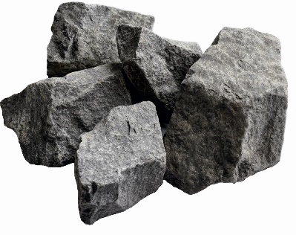
Габбро-диабазы
Нюринское месторождение. Расположено на правом берегу р. Нюра, в 0,5 км к северо-востоку от ж/д. ст. Нюра, в 5-6 км к юго-востоку от г. Тулуна.
Балансовые запасы А+В+С1 - 8745 тыс. м3.
Пригоден в качестве бутового камня для строительства. Щебень пригоден в качестве балластного слоя ж/д путей.
Тулунское месторождение. Расположено в 2 км к юго-западу от г. Тулуна на левом берегу р. Ия.
Запасы А+В+С1 - 16827 тыс. куб. м.
Пригоден в качестве бутового камня марок 600-1000. Выход товарного камня – 87,3 %. Щебень пригоден в качестве заполнителя для обычных бетонов марки 200.
Усть-Зиминское месторождение. Расположено в 8 км к востоку от п. Белозиминск, в 115 км от г. Тулуна. Балансовые запасы А+В+С1 - 4625 тыс. куб. м, С2 - 2846 тыс. куб. м.
Все породы пригодны для использования во всех видах строительства, щебень пригоден для балластировки ж/д пути и в качестве крупного заполнителя в бетоны марки 400.
Известняк
Нижне-Манутское месторождение. Расположено в 12 км к юго-западу от ж/д ст. Тулун, в 1,5 км к юго-востоку от д. Нижний Манут.
Балансовые запасы С1 - 148 тыс. тонн, С2 - 46 тыс. тонн; забалансовые - 102 тыс. тонн.
Известняки могут использоваться в стекольной промышленности для выработки полубелой и зелёной бутылей, а также для приготовления строительной извести.
.

Slide 31
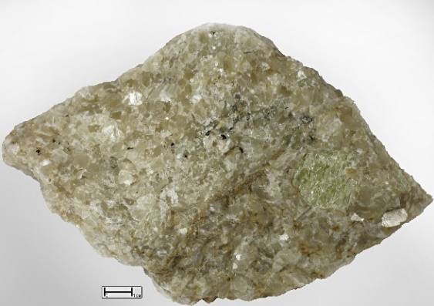
Карбонатиты
Харантинское месторождение. Расположено в 0,5 км на север от п. Белозиминск, в 112 км к югу от г. Тулуна.
Балансовые запасы А+В+С1 - 20437 тыс. тонн
Карбонатит пригоден для производства маломагнезиальной быстрогасящейся воздушной строительной извести 2-го и частично 1-го сорта.
Фонд недр – нераспределенный.
Большетагнинское проявление. Расположено в 120 км на юг от г. Тулуна, в 12 км к северо-западу от п. Белозиминск, в вершине левого притока р. Большой Тагны.
Прогнозные запасы 60000 тыс. тонн. Пригоден для производства портланд-цемента и строительной извести.
Корунды
Калгинское проявление. Расположено в 100 км к юго-западу от ж/д ст. Тулун, в 40 км к юго-востоку от п. Аршан, в 40 км к западу от п. Белозиминск на левобережье р. Калги.
Прогнозные запасы 70 тыс. тонн. Корундиты являются природным концентратом для производства микрошлиф-порошков и грубозернистых абразивных изделий.
Сланцы кровельные
Участок 11 (проявление). Расположен в 16 км западнее п. Белозиминск, в 115 км к юго-западу от ж/д ст. Тулун в правом борту долины р. Ярмы.
Прогнозные запасы 5000 тыс. куб. м.
Сланцы пригодны в качестве кровельного материала и плитки. Горнотехнические условия сложные, поэтому практического интереса не представляют.

Slide 32
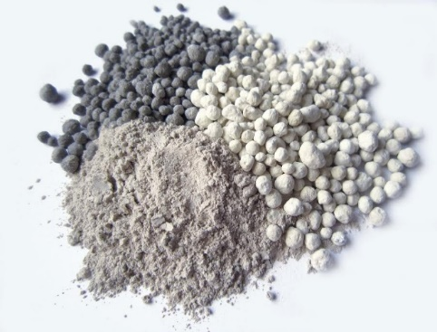
Прочие полезные ископаемые
Ртуть
Горхонское проявление. Расположено на правобережье р. Ии в бассейне её притока Левый Горхон, в 15 км вверх по течению р. Ии от п. Аршан.
Запасы не подсчитывались.
Не имеет промышленного значения.
Орха
Котикское проявление. Расположено в 8 км к северо-западу от ж/д ст. Тулун.
Прогнозные запасы 2,2 тыс. тонн.
Охра пригодна для получения красок жёлтого цвета на масляной и водно-эмульсионной основе. Нерентабельно из-за малых запасов.
Фосфор
Счастливое (проявление). Расположено в 100 км к юго-западу от ж/д ст. Тулун, в 25 км к западу от п. Аршан. Прогнозные запасы 240 тыс. тонн.
Продуктивные залежи приурочены к нижней части разреза верхней подсвиты карагасской свиты. Выявлено 3 крутопадающих залежи размером 200х100 м, мощностью от 2,0 до 5,3 м (средняя 2,6 м), глубина залегания кровли - от 3 до 97 м. Фосфатные минералы - франколит, коллофан, апатит. Содержание Р2О5 в руде - от 0,58 до 24,03 %, среднее 11,6 %. Перспективы ограничены из-за малых запасов. Фонд недр – нераспределенный.
Ярминская рудная зона (проявление). Находится в 22 км на северо-западу от п. Белозиминск и в 80 км на юг от ж/д ст. Тулун. Прогнозные запасы 60 тыс. тонн.
Рудные тела представлены гидротермально измененными породами СЗ ориентировки. Проявление содержит 6 рудных тел длиной от 50 до 2300 м (в среднем 500 м), шириной от 1 до 8 м, (в среднем 3,8 м) и мощностью от 0,8 до 7,5 м (в среднем 3,5 м). Рудные тела выдержаны по простиранию и на глубину. Главные рудные минералы - апатит, ксенотим, монацит, ферриторит, рабдофанит, цералит. Фонд недр – нераспределенный.

Slide 33
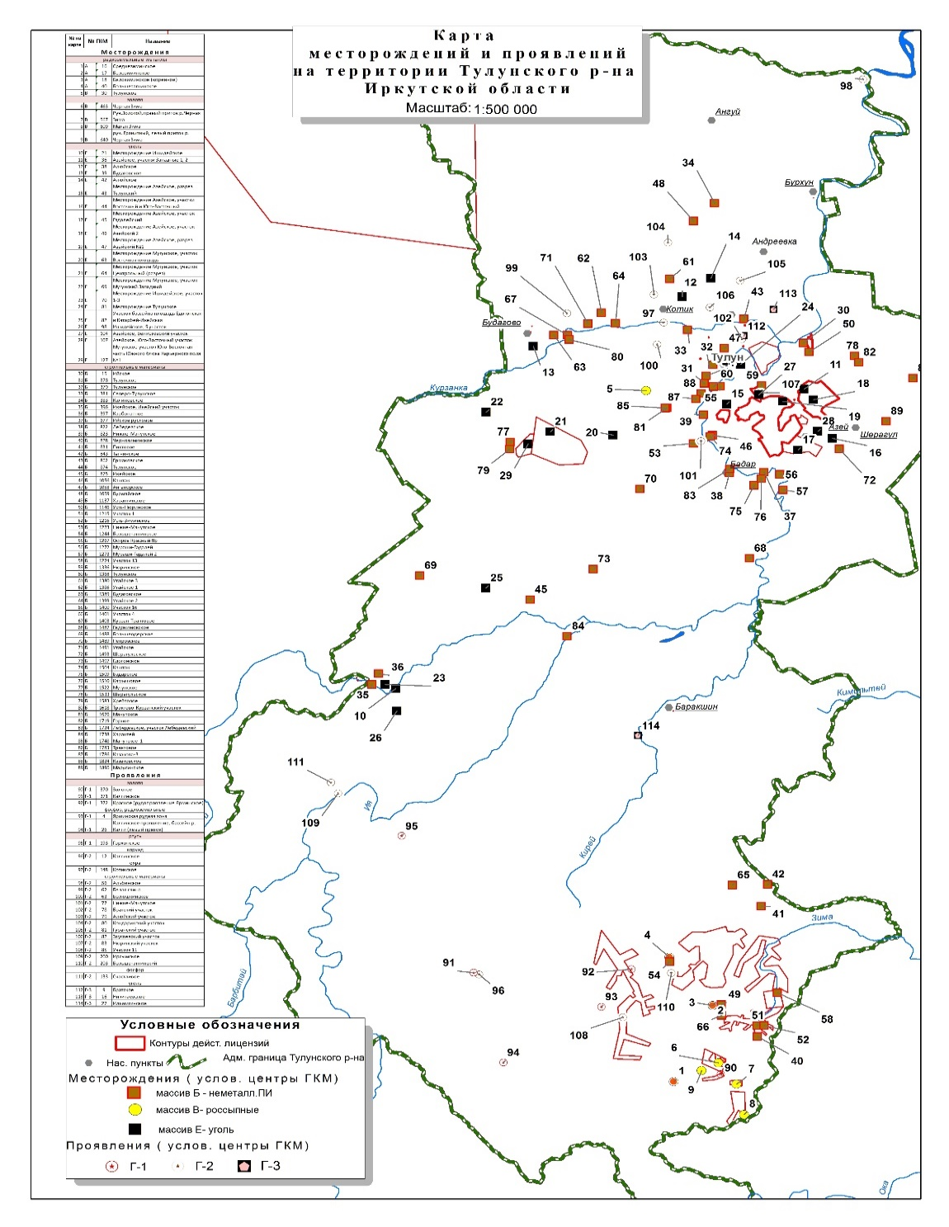
7. Карта месторождений и проявлений на территории Тулунского района

Slide 34
8. Экономика
В 2022 году развитие отраслей экономики и социальной сферы Тулунского муниципального района осуществлялось в соответствии:
со Стратегией социально-экономического развития Тулунского муниципального района на 2019 - 2030 годы, утвержденной решением Думы Тулунского муниципального района от 25.12.2018 г. № 25;
Планом мероприятий по реализации Стратегии социально-экономического развития Тулунского муниципального района на 2019 - 2030 годы, утвержденным постановлением администрации Тулунского муниципального района от 15.02.2019 г. № 12-пг (в редакции от 01.03.2022 г. № 32-пг)

Slide 35
Основная цель Стратегии - повышение качества жизни населения Тулунского муниципального района и развитие экономического потенциала
Стратегические задачи социально-экономической политики Тулунского муниципального района:
Достойные условия жизни
Возможности для работы и бизнеса
Высокий уровень управления

Slide 36
По своим производственно-экономическим показателям Тулунский район является индустриально-аграрным, одним из крупнейших районов Иркутской области по добыче угля.
В общем объеме товарной продукции района основную долю занимает добыча полезных ископаемых – 84,0 %, на сельское хозяйство приходится 12,8 %.

Slide 37
Социально-экономическая ситуация в районе до 2019 года оставалась стабильной. Ежегодно увеличивался объем произведенной товарной продукции, выполненных работ и оказанных услуг. Произошедшая в 2019 году чрезвычайная ситуация, связанная с выпадением большого количества осадков в июне-июле 2019 года и подъемом уровня воды в реках Ия, Кирей, Икей (далее – ЧС), резко подорвала экономику района. Сложившаяся ЧС затронула большинство сфер деятельности, осуществляемых на территории Тулунского района.
2020-2021 гг. – годы пандемии коронавирусной инфекции, которая также негативно повлияла на развитие всех сфер экономики района.
За 2022 год наблюдается следующая динамика развития территории: объем отгруженных товаров, выполненных работ и услуг в действующих ценах увеличился на 1815,9 млн. руб. или 28,2 % по сравнению с прошлым годом и составил 8259,8 млн. руб.

Slide 38
Выручка от реализации товаров, выполненных работ и услуг за 2022 год составила 8377,1 млн. руб., увеличилась по сравнению с 2021 годом на 1859,1 млн. руб. (28,5 %).
За 2022 год предприятиями района вложены инвестиции в основной капитал на сумму 3670,9 млн. руб., из них 3147,3 млн. руб. - бюджетные средства, что на 51,9 % больше уровня прошлого года (за 2021 г. – 2416,9 млн. руб.).

Slide 39
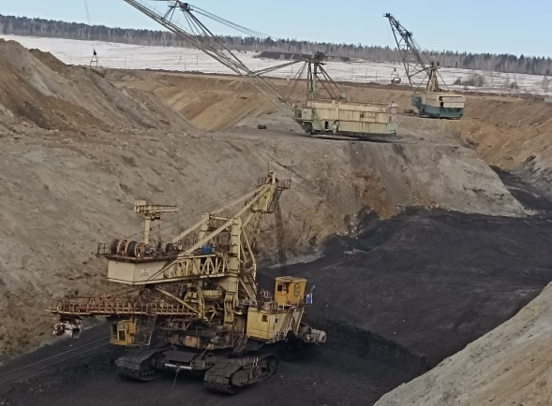
Существующее положение района определяется развитием основных отраслей экономики, а именно:
Добыча полезных ископаемых
Основное предприятие – Филиал «Разрез Тулунуголь» ООО «Компания «Востсибуголь»
Сельское хозяйство
Основные предприятия:
- ООО «Монолит»;
- ООО «Парижское»;
- ООО «Урожай»;
- ООО «Шерагульское»;
- КФХ «Асаенок С.С.»;
- КФХ «Гамаюнов А.А.»;
- КФХ «Столяров Н.М.»;
- КФХ «Смычков А.В.»;
- КФХ «Тюков В.Ю.»;
- КФХ «Шевцов А.М.»;
- КФХ «Царев Н.А.»
За 2022 год всеми категориями хозяйств произведено:
- 80,7 тыс. тонн зерна (87,6 % к уровню 2021 года);
- 25,6 тыс. тонн рапса (322,5 %);
- 319,0 тонн картофеля (73,9 %);
- 287,9 тонн овощей (90,8 %);
- 617,8 тонн молока (42,0 %);
- 194,9 тонн мяса (67,7 %)
За 2022 год добыто 4905,7 тыс. тонн угля, что на 807,5 тыс. тонн или на 14,1 % меньше, чем за 2021 год.

Slide 40
9. Промышленность
Промышленный комплекс Тулунского района представлен такими отраслями как «Добыча полезных ископаемых», «Обрабатывающие производства» и «Обеспечение электрической энергией, газом и паром; кондиционирование воздуха».
Объем отгруженных товаров, выполненных работ и оказанных услуг предприятиями промышленного комплекса за 2022 год увеличился по сравнению с прошлым годом на 1884,2 млн. руб. или 36,2 % и составил 7084,3 млн. руб.
Наибольшая доля промышленного производства приходится на отрасль «Добыча полезных ископаемых» (98,0 %).

Slide 41
10. Сельское хозяйство
В течение 2022 года на территории Тулунского района производственно-хозяйственную деятельность вели 4 сельскохозяйственных предприятия, 44 крестьянских (фермерских) хозяйства (далее - КФХ), Тулунский аграрный техникум, Тулунское отделение НИИСХ и 10247 личных подсобных хозяйств населения.
Валовая продукция, произведенная с/х предприятиями и КФХ, в действующих ценах за 2022 год увеличился на 11,3 % по сравнению с 2021 годом и составила 1456,3 млн. руб.

Slide 42
Показатели развития сельскохозяйственного производства за 2022 год
+ 17628,4 тонн
- 840,3 тонн

Slide 43
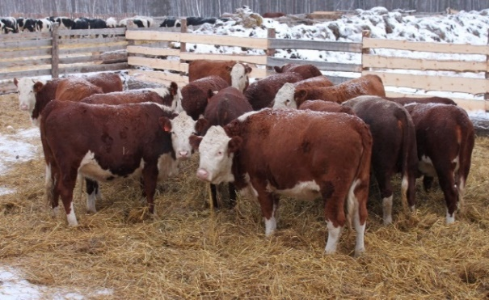

Slide 44
11. Малый и средний бизнес
В 2022 году на территории района осуществляли свою деятельность 160 субъектов малого и среднего предпринимательства (далее – СМСП), из них:
14 малых предприятий, в том числе 6 микропредприятий;
44 крестьянских (фермерских) хозяйства;
102 индивидуальных предпринимателей.
Объем товарной продукции, произведенной СМСП, за 2022 год снизился на 4,3 % по сравнению с прошлым годом и составил 1258,1 млн. руб.
В общем объеме произведенной товарной продукции, выполненных работ (услуг) основную долю 83,8 % занимает сельское хозяйство, на лесное хозяйство приходится 5,2 %, на торговлю – 4,5 %, обрабатывающее производство – 3,3 %, обеспечение электрической энергией, газом и паром – 3,2 %.
Доля произведенной товарной продукции, выполненных работ (услуг) СМСП в общем объеме составляет 15,2 %.

Slide 45
Выручка от реализации товаров, выполненных работ и услуг всеми СМСП за 2022 год составила 1370,2 млн. руб. (99,2 % к прошлому году).
Основная доля выручки 45,1 % приходится на торговлю, 44,4 % - на сельское хозяйство, 4,8 % - на лесное хозяйство (лесозаготовки), на обеспечение электрической энергией, газом и паром – 3,0 %, обрабатывающее производство – 2,7 %.
Удельный вес выручки СМСП в выручке в целом по району составляет 16,4 %.
Среднесписочная численность работающих у СМСП составила 400 чел., снизилась к уровню 2021 года на 52 чел. или на 11,5 %. Доля занятых в малом и среднем бизнесе в общей численности занятых в экономике района составила 9,0 %.

Slide 46
12. Бюджет
Консолидированный бюджет Тулунского района имеет социальную направленность. В 2022 году на социально-культурную сферу было направлено 75,4 % от общей суммы расходов бюджета.
Основными доходными источниками бюджета района за 2022 год являются:
налог на доходы физических лиц (удельных вес в общем объеме поступлений составляет 57,8 %);
доходы от уплаты акцизов (15,7 %).
Доходы (млн. руб.)
2021 год (факт) | 2022 год (факт) | 2023 год (план)
1678,8 | 1745,6 | 1761,6
Расходы (млн. руб.)
2021 год (факт) | 2022 год (факт) | 2023 год (план)
1669,2 | 1798,7 | 1791,0
Дефицит (-) / профицит (+)
2021 год (факт) | 2022 год (факт) | 2023 год (план)
+ 9,6 | - 53,1 | - 29,4

Slide 47
13. Социальная сфера
На территории Тулунского района первую медицинскую помощь жителям района оказывают пять участковых больниц (поликлиника плюс терапевтическое отделение), Алгатуйская врачебная амбулатория и 41 фельдшерско-акушерских пунктов, входящих в состав ОГБУЗ «Тулунская городская больница».
В сфере образования Тулунского района осуществляют работу 53 образовательных организации, из них:
- программы начального общего, основного общего и среднего общего образования реализует 31 общеобразовательное учреждение, в том числе: 19 средних школ, 2 - имеют филиалы начальных школ; 10 - основных школ; 2 - начальные школы;
- программы дошкольного образования реализуют 30 учреждений, из них: 20 - детских садов; 3 - средних школы; 6 - основных школ; 1 - начальная школа.
Образование
Культура
Спорт
Здравоохранение
Всего в районе 59 спортивных сооружений в том числе:
- 1 стадион на 1500 мест;
- 17 спортивных залов;
- 31 плоскостное сооружение;
- 1 бассейн;
- 3 приспособленных помещения и 6 кортов.
Осуществляет работу МКУ «Спортивная школа» Тулунского района.
Сеть учреждений сферы культуры и дополнительного образования Тулунского района состоит из 62 учреждений, из них:
- 35 учреждений культуры клубного типа, 28 имеют статус юридического лица;
- 26 библиотек, 1 имеет статус юридического лица;
- 1 учреждения дополнительного образования (МКУ ДО «Детская школа искусств» с. Шерагул)

Slide 48
14. Кадровый потенциал
На 1 января 2022 года численность населения Тулунского района составила 23222 человек. Из общей численности населения мужчин – 11358 чел. (48,9 %), женщин – 11864 чел. (51,1 %). Численность населения в трудоспособном возрасте – 12706 чел., что составляет 54,7 % от общей численности населения района.
Трудовые ресурсы района по состоянию на 01.01.2022 г. составили 12702 чел. (54,7 % от общей численности населения), из них трудоспособное население в трудоспособном возрасте – 12332 чел.
Среднесписочная численность работающих во всех отраслях экономики района на 01.01.2023 г. составила 4453 чел.
Среднемесячная заработная плата работников, занятых в экономике района, за 2022 год увеличилась на 18,0 % к уровню прошлого года и составила 50698 руб. Наиболее высокий уровень заработной платы на одного работника отмечается в добыче полезных ископаемых – 69973 руб.
Уровень регистрируемой безработицы на 01.01.2023 г. составил 1,1 %, снизился к уровню прошлого года на 1,2 %.
Количество заявленных вакансий в ОГКУ «Центр занятости населения города Тулуна» на 01.01.2023 г. - 20 вакансий.
Тулунский район имеет возможность подготовки кадров рабочих профессий, так как на территории города Тулуна осуществляют деятельность следующие образовательные учреждения:
- ФГОУ СПО «Тулунский аграрный техникум»;
- ОГБПОУ «Тулунский медицинский колледж»;
- Филиал ГБПОУ «Братский педагогический колледж».

Slide 49
15. Демографическая ситуация
На протяжении ряда лет численность населения Тулунского района ежегодно снижается. Данное снижение происходит в основном из-за механической убыли (миграции) населения на другие территории. Так, за 2022 год из территории Тулунского района выбыло 570 человек, а прибыло на территорию района 452 человека. Механическая убыль населения составила 118 человек (2021 год – 315 чел.).
Прослеживается отрицательная динамика естественного прироста населения. Количество родившихся за 2022 год составило 227 человек, число умерших - 308 человек. Число умерших превышает число родившихся, т.е. естественная убыль населения района составила 81 человека (2021 год – 243 чел.).

Slide 50
16. Институциональная среда
Банковская система представлена филиалами банков: Сбербанк России; Россельхозбанк; Совкомбанк; Тинькофф Банк; Почта Банк; Восточный Банк; Хоум Кредит Банк; Азиатский-Тихоокеанский банк.
На территории района осуществляют страховую деятельность такие страховые компании как: Росгосстрах; Ингосстрах – М; ВостСибЖАСО; ВТБ Медицинское страхование; Филиал ТФОМС Иркутской области; ВТБ МС.
Страхова-ние
Связь
Банки
Органы власти
Среди органов государственной власти функционируют:
- Тулунский отдел Управления Росреестра по Иркутской области;
- Межрайонная инспекция Федеральной налоговой службы России № 6 по Иркутской области;
- Территориальное управление Министерства лесного комплекса Иркутской области по Тулунскому лесничеству;
- Межмуниципальный отдел МВД России «Тулунский»;
- Филиал Службы гостехнадзора Иркутской области;
- Территориальный отдел Управления Роспотребнадзора по Иркутской области в г. Тулуне, Тулунском и Куйтунском районах.
Доступна проводная (Ростелеком) и сотовая (МТС, Билайн, Мегафон, Теле2) связь, охватывающая все крупные населенные пункты.
В малонаселенных пунктах, где отсутствует устойчивая сотовая связь и не развита проводная, установлены таксофоны.
Интернет (Ростелеком, Р – Лайм) доступен в крупных населенных пунктах.

Slide 51
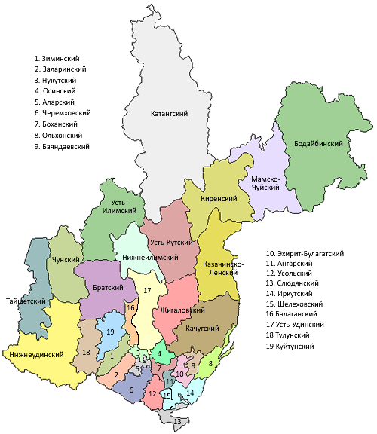
17. Опорная территория развития
В соответствии со Стратегией социально-экономического развития Иркутской области на период до 2036 года Тулунский район входит в Тайшето-Тулунскую опорную территорию развития.
Будущая основная специализация территории Тулунского района – добыча и обогащение редкометальных руд, лесопереработка, сельхозпроизводство, развитие туризма.
Основным условием формирования территории является освоение Зашихинского редкометального месторождения, организация лесопромышленного производства с глубокой степенью переработки леса, создание агропромышленного кластера в г. Тулуне и Тулунском районе.
Реализация этих проектов не возможна без строительства автодороги п. Ишидей – Зашихта.

Slide 52
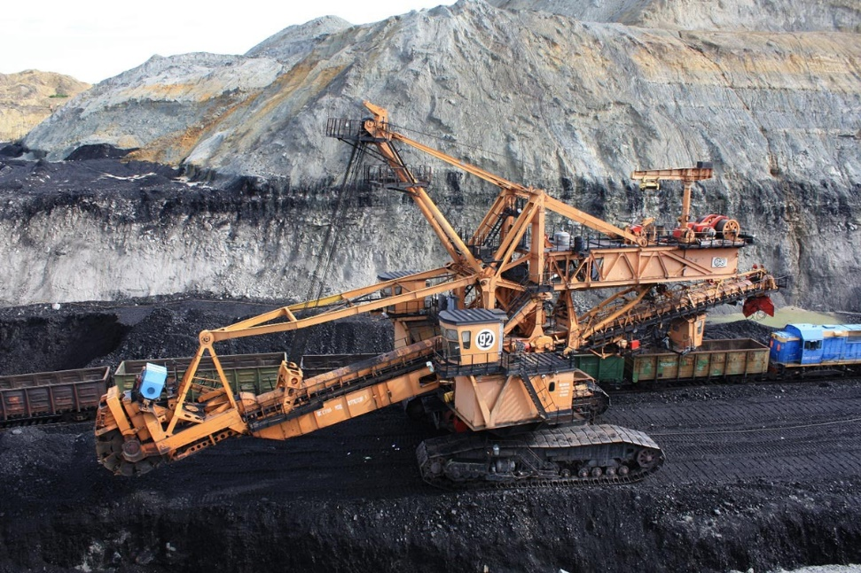
18. Реализуемые инвестиционные проекты
Наименование проекта: «Вовлечение в отработку Южного блока Мугунского буроугольного месторождения»
Инициатор проекта: Филиал «Разрез «Тулунуголь» ООО «Компания Востсибуголь».
Срок реализации проекта: 2019 – 2023 гг.
Стоимость проекта - 2103,3 млн. руб. (собственные средства предприятия)

Slide 53
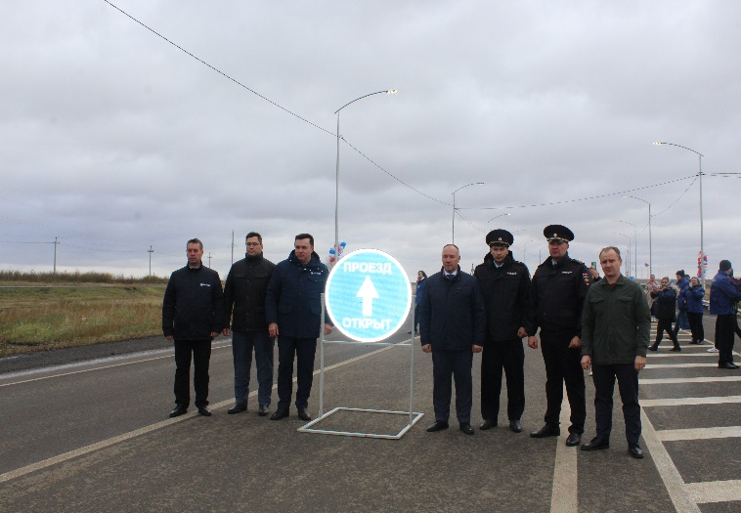
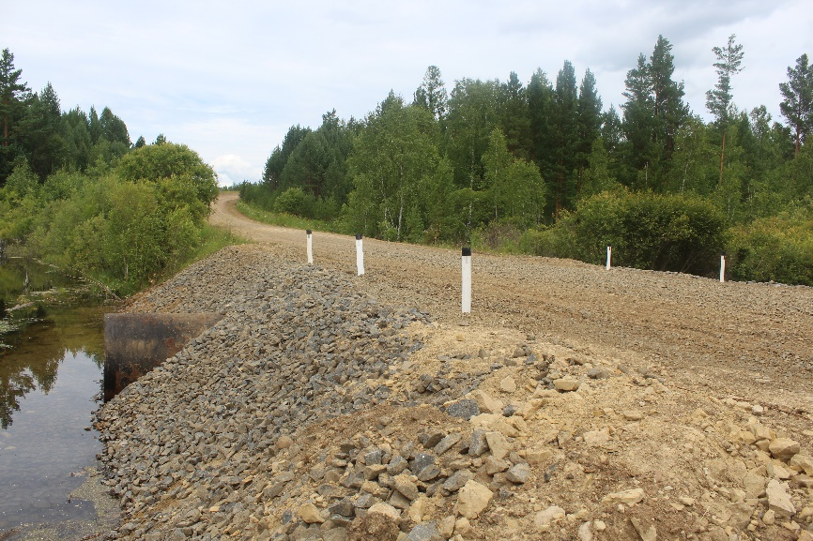
19. Развитие транспортной инфраструктуры
В 2022 году был выполнен ремонт автомобильных дорог регионального значения:
- подъезд к д. Новая деревня (восстановление асфальтобетонного покрытия) – 3,28 км;
- подъезд к д. Котик – 1,8 км;
- ямочный ремонт участка автомобильной дороги «Икейский тракт – Алгатуй»;
- подготовлена проектная документация на ремонт автодороги Едогон-Владимировка-Одон (ремонт будет выполнен в 2023 г).

Slide 54
20. Меры государственной поддержки
Предоставление государственных гарантий Иркутской области; субсидий на возмещение затрат на уплату процентов по кредитам, лизинговым договорам и субсидий при реализации проектов в сфере промышленности, строительства, сельского хозяйства, транспорта и ЖКХ за счет средств областного бюджета.
Предоставление консультаций на всех уровнях власти.
Проведение конференций, круглых столов, обучающих семинаров.
Финан-совая
Информа-ционная
Предоставление имущества (земельных участков), находящихся в государственной собственности для субъектов предпринимательства.
Аналогичная мера предусмотрена на уровне муниципального образования.
Установление в области дифференцированных налоговых ставок по налогу на имущество, налогу на прибыль организаций, при применении упрощенной системы налогообложения. Предоставление инвестиционного налогового кредита.
Имущест-венная
Налоговое стимули-рование

Slide 55
21. Инфраструктура поддержки
ГАУ «Иркутский областной многофункциональный центр предоставления государственных и муниципальных услуг»
Предоставляет более 220 услуг федерального, регионального и муниципального уровней для юридических лиц и индивидуальных предпринимателей, а также лиц, желающих заняться бизнесом по принципу «одного окна».
Почтовый адрес: 664056, г. Иркутск, ул. Мухиной, 2А
Аадрес местонахождения: г. Иркутск, ул. Пискунова, 160
Тел.: 8 (3952) 260-988
e-mail: info@mfc38.ru
Сайт: http://mfc38.ru/

Slide 56
Фонд поддержки и развития предпринимательства Иркутской области
Центр «Мой бизнес»
Центр «Мой бизнес» – это центр оказания комплекса услуг для предпринимателей и юридических лиц, в котором представители бизнеса могут получить услуги и поддержку по принципу «одного окна».
Цели и задачи Центра:
1) поддержка предпринимателей в вопросах организации и развития бизнеса;
2) поручительство по банковским кредитам при недостаточности залога;
3) оказание комплекса услуг, сервисов и мер поддержки для успешной реализации коммерческой деятельности;
4) помощь в составлении бизнес-плана;
5) финансовая поддержка и микрозаймы на льготных условиях;
6) Бесплатные консультации по всем вопросам ведения бизнеса.
Адрес: 664011, г. Иркутск, ул. Рабочая, 2а/4
Тел.: 8 (3952) 202-102, e-mail: info@mb.ru, сайт: https://mb38.ru.
В состав центра входят следующие институты развития:
Центр поддержки предпринимательства;
Центр сертификации, стандартизации и испытаний;
Региональный центр инжиниринга;
Центр компетенций в сфере сельскохозяйственной кооперации и поддержки фермеров;
Управление гарантийной поддержки;
Центр кластерного развития;
Центр поддержки экспорта;
Корпорация развития Иркутской области;
Уполномоченный по защите прав предпринимателей в Иркутской области;
Фонд микрокредитования Иркутской области;
Фонд развития промышленности Иркутской области.

Slide 57
Союз «Торгово-промышленная палата Восточной Сибири»
Союз «Торгово-промышленная палата Восточной Сибири» – крупнейшее независимое бизнес-сообщество Иркутской области, объединяющее более 500 предприятий и организаций всех сфер экономики. Членство в ТПП ВС открывает Вам новые перспективы в развитии бизнеса, установлении деловых контактов с российскими и зарубежными партнерами, предоставит возможности самого активного участия в значимых бизнес-событиях региона, страны и мира.
Союз оказывает следующие услуги:
- все виды экспертизы, сертификации и оценки;
- организация выставочно-ярмарочных мероприятий и В2В переговоров;
- регистрация товарных знаков;
- письменные, устные и синхронные переводы с 40 языков мира
- маркетинговые и юридические услуги;
- содействие в оформлении карт АТЭС
- помощь в продвижении товаров и услуг на экспорт
- классификация гостиниц
- обучение и повышение квалификации
- штриховое кодирование
- разработка и сопровождение системы ХАССП
- и многое-многое другое.
Адрес: 664003, г. Иркутск, ул. Сухэ-Батора, 16
Тел.: 8 (3952) 33-50-60
e-mail: info@tppvs.ru
Сайт: http://tppvs.ru/

Slide 58
Иркутское региональное объединение работодателей «Партнерство товаропроизводителей и предпринимателей»
Главная задача объединения заключается в налаживании эффективного взаимодействия работодателей с органами власти и обществом в целях развития бизнеса, подъема экономики области и улучшения жизни населения Приангарья.
Основные цели:
- выработка единой позиции товаропроизводителей в решении социально-экономических вопросов;
- защита интересов региональных товаропроизводителей;
- выражение интересов товаропроизводителей в органах власти;
- выстраивать взаимоотношение бизнеса с властью;
- наработка и обобщения опыта работы социального партнерства в районах и городах области.
Адрес: 664035, г. Иркутск, ул. Рабочего Штаба, 15
Тел.: 8 (3952) 77-87-82
e-mail: irorpt@gmail.com
Сайт: http://nptip.rspp.ru/

Slide 59
Иркутское региональное отделение
Общероссийской общественная организация «Деловая Россия»
«Деловая Россия» - общероссийская общественная организация, представляющая интересы частных несырьевых компаний, которые добиваются лидирующих позиций в своих отраслях.
Осуществляет защиту интересов бизнеса от неправомерных действий со стороны конкурентов, государственных и правоохранительных структур, проводит работы по устранению избыточных административных и иных барьеров.
Адрес: 664025, г. Иркутск, ул. Ленина, 6, офис 305 А
тел.: 8 (395) 255-96-41
e-mail: baikal-deloros@mail.ru
Сайт: http://www.deloros/irkutskya-oblast.ru/
Общероссийская общественная малого и среднего предпринимательства
«Опора России»
Оказывает содействие в объединении предпринимателей и граждан для участия в формировании благоприятных политических, экономических, правовых и иных условий развития предпринимательской деятельности.
Адрес: 664011, г. Иркутск, ул. Рабочая, 2А/4
Тел.: 8 (3952) 43-57-66
e-mail: irkutsk@opora.ru
Сайт: http://www.irkutskopora.ru/

Slide 60
Некоммерческое партнерство
«Союз предпринимателей и промышленников города Тулуна и Тулунского района
Цели Партнерства: развитие добросовестного предпринимательства в городе Тулуне и Тулунском районе; координация деятельности промышленников и предпринимателей.
Адрес: 665253, Иркутская область, г. Тулун, ул. Гидролизная, 35 «В»
Тел.: 8 (39530) 27-1-94, 8 (904) 111-50-07,
е-mail: Fond.1115007@yandex.ru
Микрокредитная компания
«Фонд помощи предпринимателям Тулуна и Тулунского района»
Осуществляет предоставление микрозаймов субъектам малого и среднего предпринимательства г. Тулуна и Тулунского района.
Адрес: 665253, Иркутская область, г. Тулун, ул. Гидролизная, 35 «В»
Тел.: 8 (39530) 27-1-94, 8 (904) 111-50-07
е-mail: Fond.1115007@yandex.ru/
Совет по развитию малого и среднего предпринимательства на территории Тулунского муниципального района
Основными задачами Совета являются:
- изучение тенденций развития малого и среднего предпринимательства в Российской Федерации, Иркутской области, Тулунском муниципальном районе, а также законодательства в этой сфере;
- подготовка предложений по совершенствованию федерального законодательства, законодательства Иркутской области в сфере развития малого и среднего предпринимательства;
- выработка рекомендаций Администрации Тулунского муниципального района при определении приоритетов в сфере развития малого и среднего предпринимательства на территории Тулунского муниципального района.
Адрес: 665268, Иркутская область, г. Тулун, ул. Ленина, 75,
Тел.: 8 (39530) 4-11-62, е-mail: tulraion.biznes@yandex.ru

Slide 61
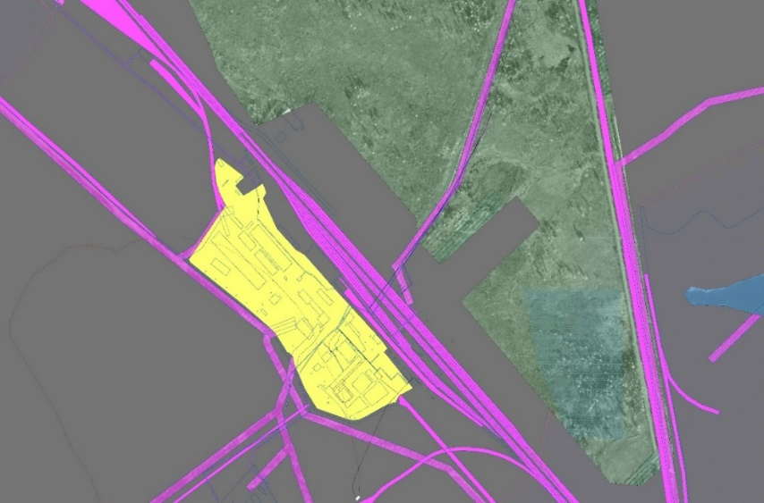
22. Объекты для инвесторов
Администрация Тулунского муниципального района на постоянной основе проводит работу по установлению площадок и объектов, которые могут быть предложены для реализации инвестиционных проектов, начала предпринимательской деятельности.
Свободные производственные площадки
Часть промплощадки Азейского разреза. На площадке было размещено угледобывающее предприятие – филиал ООО «Компания «Востсибуголь». Эффективным будет размещение деревообрабатывающего производства. Ближайшие производства – угледобывающие предприятия, залежи полезных ископаемых – каменный уголь, лесохозяйственные ресурсы.

Slide 62
Характеристика производственной площадки
№ п/п | Характеристика | Свободная площадка
1 | Расположение | Иркутская область, Тулунский район, 2,5 км южнее села Азей, промплощадка разреза «Азейский».
2 | Удаленность | 370 км от областного центра. 19 км. от центра муниципального образования (г. Тулуна). Прилегает к производственной площадки ООО «Компания «Востсибуголь». 3,6 от ближайших жилых домов. 3,2 км. от автомагистрали Р-255 «Сибирь». 3,6 км. от ж/д станции.
3 | Наличие подъездных путей | Авто – имеется Ж/д – имеется
4 | Характеристика территории площадки | Площадь – 5,3 га. Часть земельного участка № 38:15:060502:133. Ограждения – нет. Строения – есть два трехэтажных административных здания общей площадью 7454 кв. м., здание автобульдозерного парка площадью 481 кв. м., двухэтажное здание столовой площадью 1364 кв. м., два здания гаража общей площадью 897 кв. м., четыре производственных строений. Возможность расширения – есть, 8,3 га из земель лесного фонда.
5 | Правовой статус площадки | Вид собственности – частная, предлагаются к передачи в муниципальную собственность МО «Тулунский район». Условия предоставления в пользование – продажа, аренда, иные варианты. Обременения, ограничения по использованию – нет.

Slide 63
№ п/п | Характеристика | Свободная площадка
 |  | Категория земель – земли промышленности, энергетики, транспорта, связи, радиовещания, телевидения, информатики, земли для обеспечения космической деятельности, земли обороны, безопасности и земли иного специального назначения.
6 | Характеристика инфраструктуры | Теплоснабжение – возможно восстановление, от котельной на 4 котла марки КЕ-25, теплоноситель - горячая вода с температурой 90-75 градусов. Водоснабжение – возможно восстановление от водозаборных сооружений на площадке, горячее водоснабжение от обратного трубопровода теплоснабжения. Канализация – централизованное, канализационные очистные сооружения производительностью 1400 куб. м. сутки. Электрические сети – есть, централизованное от ПС-35/6 кВ мощностью 2х6300 кВт по ВЛ-6 кВт по ВЛ-6 кВт, КТПН-6/0,4 кВт мощностью 400 кВт. Газ – отсутствует. Связь – телефон, факс.
7 | Контактное лицо | Ефименко Елена Анатольевна – председатель комитета по управлению муниципальным имуществом администрации Тулунского муниципального района, тел. 8 (30530) 47-0-16, e-mail: kumitulun@yandex.ru.

Slide 64
Перечень объектов, свободных от прав третьих лиц
№ п/п | Наименование объекта | Адрес объекта | Назначение | Общая площадь, кв.м. | Кадастровый номер
1 | Нежилое здание | Иркутская обл., г. Тулун, ул. Чкалова, д. 35 «А» | Административное | 1183,60 | 38:30:011901:1638
Наличие подъездных путей | Наличие инфраструктуры | Удаленность от г. Тулуна | Собственник
Имеются | Электроснабжение присутствует. Отопление и водоснабжение возможно. | В черте города | Муниципальное образование «Тулунский район»

Slide 65
23. Предложения инвесторам
Анализ текущего состояния отдельных отраслей экономики Тулунского района, возможностей для реализации направлений деятельности, улучшающих жизнь населения, ставит перед местными органами власти вопросы, требующие решения.
Возможности для решения подобных вопросов напрямую зависят от активности представителей предпринимательства, жителей района. В связи с чем, предлагаем Вашему внимаю следующие проекты:
Проект «Строительство завода по переработке рапса
на базе ООО «Рассвет»»
Цель проекта - переработка рапса на масло.
Стоимость проекта – 7 млрд. руб. (софинансирование областного бюджета).
Контактные данные по вопросам сотрудничества: Терентьев Алексей Николаевич, тел. 8-950-122-30-01.
Проект «Строительство завода по переработке рапса
на базе ООО «Злаки Сибири»»
Цель проекта – глубокая переработка рапса на масло.
Стоимость проекта – 3 млрд. руб. (собственные средства).
Объем переработки – 50 тыс. тонн, с последующим увеличением до 100 тыс. тонн.
Контактная информация: Гильдебрант Михаил Иванович, тел. 8-902-173-99-39.

Slide 66
Проект «Туристический потенциал»
Цель проекта: содействие сохранению деревни, природного и культурного наследия сельской местности на территории Тулунского муниципального района.
Меры поддержки: организация взаимодействия с предприятиями и предпринимателями Тулунского района, помощь в привлечении квалифицированных кадров.
Сельский туризм является относительно новым и перспективным направлением, позволяющим горожанам приобщиться к традиционному укладу жизни сельских жителей. Суть данного вида туризма заключается в отдыхе в сельской местности, где всё организационное обеспечение проживания туристов (в том числе питание, досуг, обслуживание и др.) берёт на себя принимающая семья.
Сельский туризм представляет возможности отдыха для тех, кто по каким-либо причинам иные виды туризма позволить себе не может. Его привлекательными чертами являются чистый воздух, домашняя атмосфера, нетронутая природа, натуральные продукты, тишина и неторопливый быт.
Развитие сельского предпринимательства способствует снижению социальной напряженности в сельских местностях путём создания дополнительных рабочих мест.
По вопросу инвестиционной привлекательности сельских поселений нашего района по результатам проведенного анализа, можно сказать следующее.
Наш район не славится «громкими» достопримечательностями, у нас нет памятников культурного наследия и национальных парков.
Но у нас есть именно наша самобытность и уникальность. В нашем районе есть что показать, есть над чем поработать в сфере развития туризма.

Slide 67
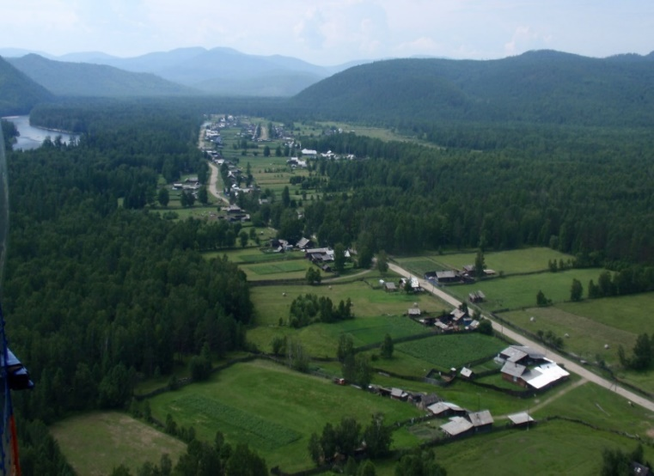
Туристические маршруты могут быть открыты в таких населенных пунктах Тулунского муниципального района, как п. Аршан, п. Иннокентьевский, д. Афанасьева, с. Умыган, д. Килим, с. Бадар, с. Едогон, с. Усть-Кульск, п. 4-е отделение ГСС, с. Гадалей, с. Гуран.
п. Аршан
Мы можем гордиться поселком Аршан – он расположен в уникальном, чисто-экологическом месте, данный поселок создан для развития экологического туризма. Местные долгожители будут только рады возможностям заработать в качестве гидов по лесам с целью сборов дикоросов, любительской рыбалки, таежной бани с таежными травами и настоящим медом. Поселок Аршан – это тот поселок, с которого нужно начинать развивать точечный туризм, и именно экологический туризм.

Slide 68
п. Иннокентьевский
Пешая прогулка (информация о когда-то существующем винокуренном заводе, посещение поклонного Креста, обелиска воинам Вов), посещение Орловского родника (возможность набрать с собой воды в приготовленные заранее емкости).
д. Афанасьева
Деревня Афанасьева - наши удалые казаки, фирменный чай «от Атамана». Возможно доработать до казачьего хутора, необходимо оказать помощь в реализации фирменного чая. Создан детско-юношеский казачий клуб «Ратник», оформлен краеведческий уголок «Сибирское качество». Казачьи костюмы, песни, танец с саблями, старинный говор казаков, их игры, обряды и обычаи, и конечно, национальные вкуснейшие блюда.
с. Умыган
Село Умыган – село, где в КДЦ развивают народное творчество и рукоделие, ткацкое ремесло. Имеется масса природных достопримечательностей, в относительной близи – Голубая гора и Крутой ключ. Основатели села Умыган – белорусские переселенцы.
Хозяева гостеприимной умыганской земли поведали туристам об основателях села Умыган – белорусских переселенцах; угостили национальными белорусскими и русскими блюдами; организовали экскурсию в краеведческий музей и ткацкую мастерскую с возможностью освоить ткацкое мастерство; представили выставки изделий местных умельцев, где туристы смогли приобрести сувенир на память об экспедиции, продегустировать и купить продукты собственного приготовления: сыр, мед, масло, напитки.

Slide 69
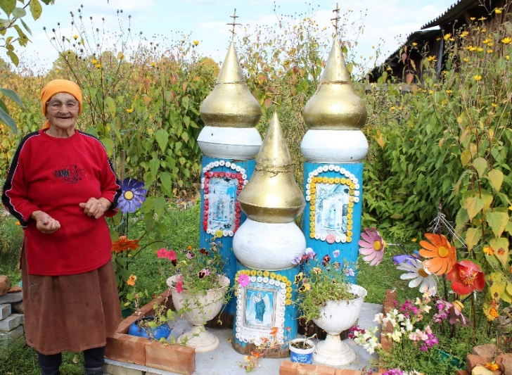
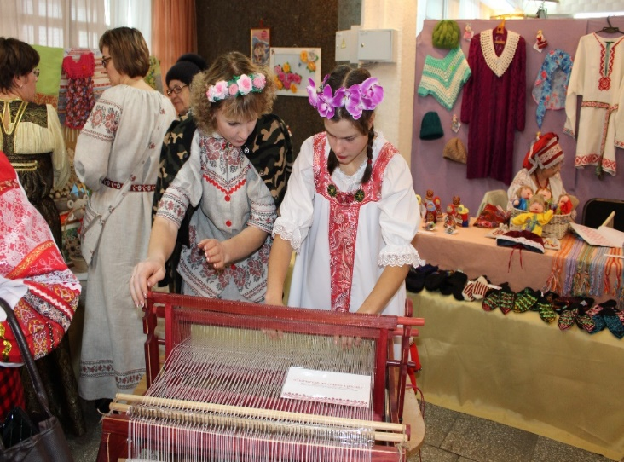
Также в с. Умыган состоялась встреча со старейшей жительницей села Штанцовой Любовью Николаевной, усадьба которой поражает до глубины души: резные ставни, заборы, фигуры, украшавшие крыши дома, кухни, бани, огромное количество клумб и цветников во дворе, выполненных с фантазией и оригинальностью, постройки необычной архитектуры, идеальный, без единой травинки порядок в огороде, пышущие овощами гряды и теплицы с огромными гроздьями помидор. Отличная хозяйка, рукодельница, интересная рассказчица, несмотря на свой почтенный возраст ни минуты не сидевшая без дела, вызвала огромное восхищение и уважение и стала просто кладезем для полевых исследований говоров и фольклора, сохранившихся на территории Тулунского района, для научных сотрудников Регионального центра русского языка, фольклора и этнографии, которые были в составе группы туристов.

Slide 70
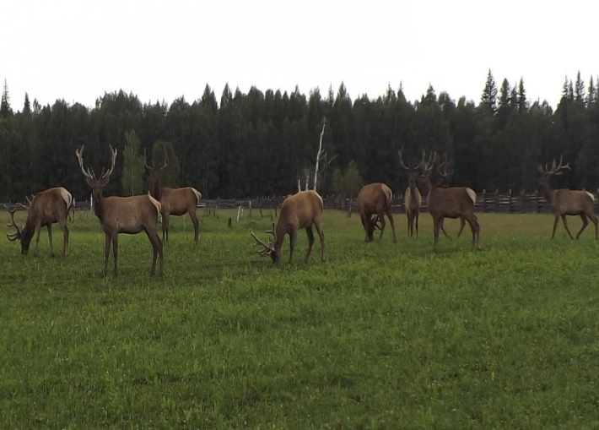
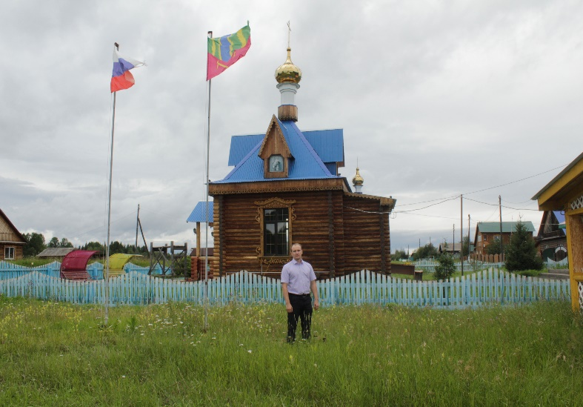
д. Килим
Следующим пунктом маршрута стала деревня Килим, небольшая, но перспективная, благодаря местному предпринимателю Тюкову Ю.Ю. Помимо сельскохозяйственной деятельности, Юрий Юрьевич занимается разведением диких парнокопытных (маралы, лоси, олени). Участники группы полюбовались животными, покормили их травой. Ольга Михайловна, жена и соратница Тюкова Ю. Ю., рассказала нам об этих животных, особенностях их содержания и разведения. Далее мы поклонились часовне в честь Георгия Победоносца, которую построили в Килиме в 2014 году по идее и благодаря Тюкову Ю.Ю. Затем мы посетили школьный музей, в котором собрано очень много различных экспонатов: предметы русской старины (бытовые, орудия труда, могильные плиты); времен Великой Отечественной войны (пистолеты, гильзы, ордена и даже остатки упавшего в годы войны неподалеку от деревни самолета), советского периода (нумизматика, портреты и плакаты с изображением вождя революции, предметы быта и орудия труда советского народа) и многое-многое другое.

Slide 71
с. Бадар
Село Бадар – единственный в своем роде музей истории СССР. Возможен перевод музея на интерактивный уровень.
Посещение музея «СССР» с элементами интерактива (повязывание пионерского галстука, сворачивание кульков (для мелких покупок: семечки, конфеты и пр.), блиц-опрос по фактам советского периода (цены, названия, мода и пр.).
Выезд на берег реки и участие в спортивных состязаниях (выбран председатель отряда, сдан рапорт вожатому, группа туристов разделена на два пионерских звена). В заключение – флешмоб под пионерские песни.
с. Едогон
Посещение Едогонской средней школы, которую возглавляет Народный учитель Российской Федерации Надежда Сазоновна Зыбайлова. Ее имя знают не только в нашем районе, но и далеко за его пределами. Педагог от Бога, талантливый руководитель, она не один десяток лет возглавляет одну из лучших школ района. (Лауреат Всероссийского конкурса «Лучшая сельская школа – 2016» в рамках Второго Всероссийского образовательного форума «Проблемы и перспективы современного образования в России» в г. Санкт-Петербурге).
Участие в театрализованном представлении «Русская деревня начала 20 в.», подготовленного с использованием фольклорного материала, собранного ученым - этнографом, уроженцем г. Тулуна Г.С. Виноградовым. В сценарий включены старинные песни, шутки, прибаутки, колыбельные песни, приметы, хороводы. Дети показали нам и привлекли всех желающих к старинным детским играм, используя считалки, дразнилки, молчанки, поддевки.
Встреча с местным коллекционером Грибачевым В.Л. (знакомство с коллекцией гармошек, игра на них, осмотр коллекции бытовой с/хозяйственной утвари (топоры, рубанки и пр.).

Slide 72
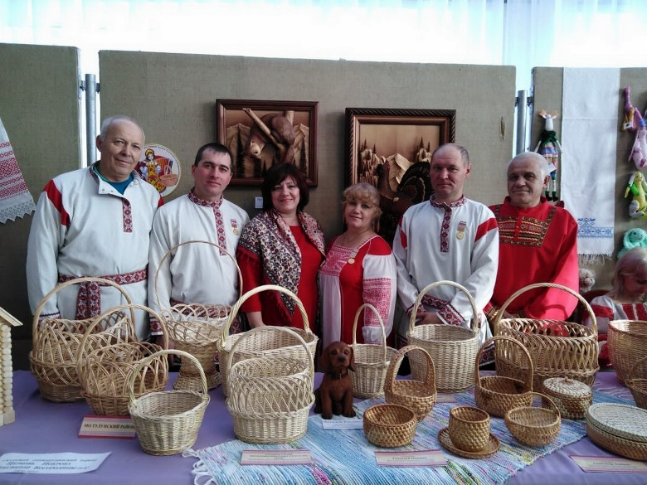
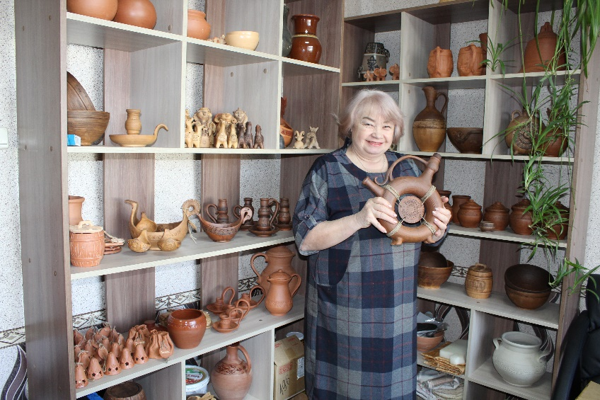
Поселок 4-ое отделение ГСС.
Возможно организовать пешую экскурсию по поселку (информация об истории возникновения поселка, первых поселенцах, домах, улице, современная инфраструктура, посещение музея Государственной селекционной станции, выезд на селекционные поля, встреча с руководителем федерального государственного бюджетного научного учреждения «Иркутский научно- исследовательский институт сельского хозяйства», посещение метеостанции, знакомство с ее работой).
с. Гуран
Село Гуран - есть Центр ремесел, история. Возможно проработать в комплексе по вопросу реализации сувенирной продукции.

Slide 73
с. Усть-Кульск
Уникальное село с белорусскими корнями, возможно возродить белорусскую культуру. А живописное расположение села, озеро с рыбой и река только дополнят общую картину.
с. Гадалей
Село Гадалей – село трех Героев, с уникальной природой, чистыми озерами и рекой.
Экономическое развитие является основой для обеспечения стабильности социальной сферы, повышения уровня жизни и благосостояния населения. Развитие туризма является важнейшими экономическими факторами, открывающими дальнейшие перспективы развития Тулунского муниципального района.
Контактные лица по вопросам сотрудничества для реализации проекта:
1) председатель комитета по экономике и развитию предпринимательства администрации Тулунского муниципального района – Столяров Николай Федорович, тел. 8 (39530) 4-71-30, 8-914-915-49-90, e-mail: tulunagro@yandex.ru.
2) главный специалист по развитию туризма и потребительского рынка отдела по развитию предпринимательства комитета по экономике и развитию администрации Тулунского муниципального района – Семенова Елена Михайловна, тел. 8 (39530) 4-11-62, 8-904-155-33-83, e-mail: tulraion.bizbes@yandex.ru.

Slide 74
24. Контакты Администрации Тулунского муниципального района
По всем возникающим у Вас вопросам и предложениям Вы можете обращаться в Администрацию Тулунского муниципального района.
Адрес: 665268, Иркутская область, г. Тулун, ул. Ленина, 75
Мэр Тулунского муниципального района – Тюков Александр Юрьевич
тел. 8 (39530) 4-09-25
e-mail: mertulr@irmail.ru
Первый заместитель мэра Тулунского муниципального района – Вознюк Андрей Васильевич
тел. 8 (39530) 4-05-56
e-mail: mertulr@irmail.ru
Председатель комитета по экономике и развитию предпринимательства администрации Тулунского муниципального района – Столяров Николай Федорович
тел. 8 (39530) 4-71-30
e-mail: tulunagro@yandex.ru

